Slide 1


ククデ会
タツヲ (yto)
https://x.com/yto
1

Slide 2
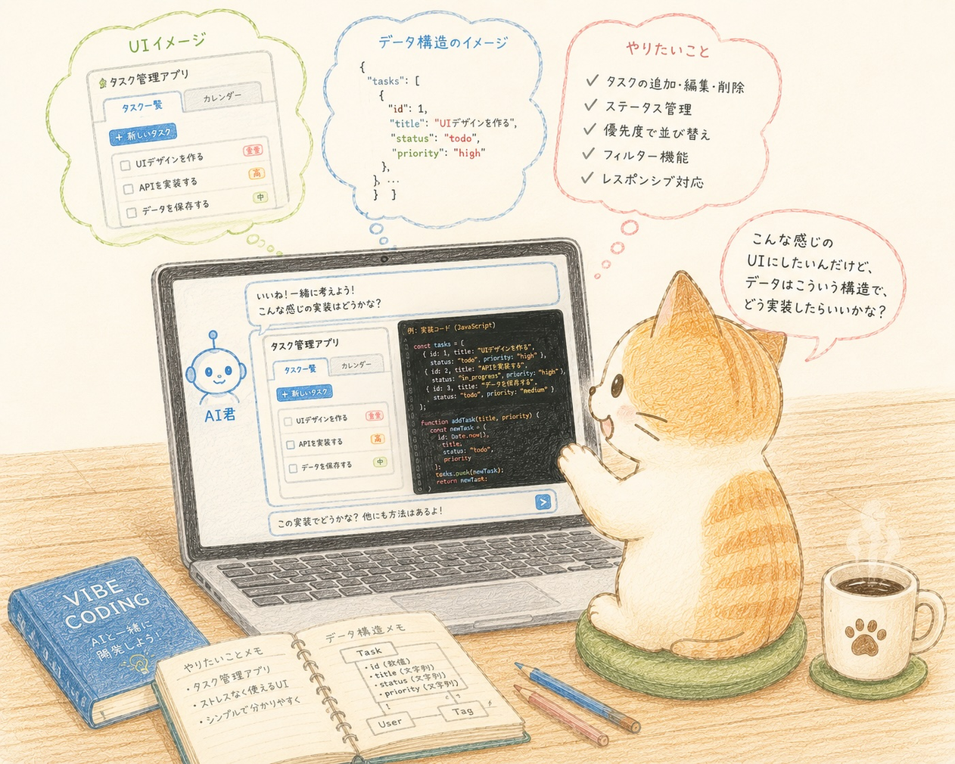
目的
技術要素に対する解像度を
初心者レベルから何段か上げて
自分で決められるようにする
AI にざっくり依頼して、やりとりしながら承認していくだけでも、Web サイトや Web アプリは作れる。
ただ、AI は何を頼んでも「できますよ」と言う。それが意図通りにできるのか、自分の手に負えるのかを判断できるのは自分だけ。
裏で何が起きているかを知っておくと、そこに見当がつく。何を作るか決めるとき、詰まったとき、応用したいとき、コストや権限を判断するとき。
エンジニアになる必要はない。見当がつくところまで、理解を後押しするのが目的。
2

Slide 3

ククデ会で扱うこと
  クロコでWebサイト/Webアプリを作成
    プロンプト、Claude Design
  クラフレへのデプロイの方法
    ブラウザ、コマンド（Wrangler）、GitHub 経由
  コード管理
    Git、GitHub、リポジトリ、コミット、プッシュ
  データベース（Cloudflare D1）の扱い方
    設計、作成、連携、マイグレーション
3

Slide 4
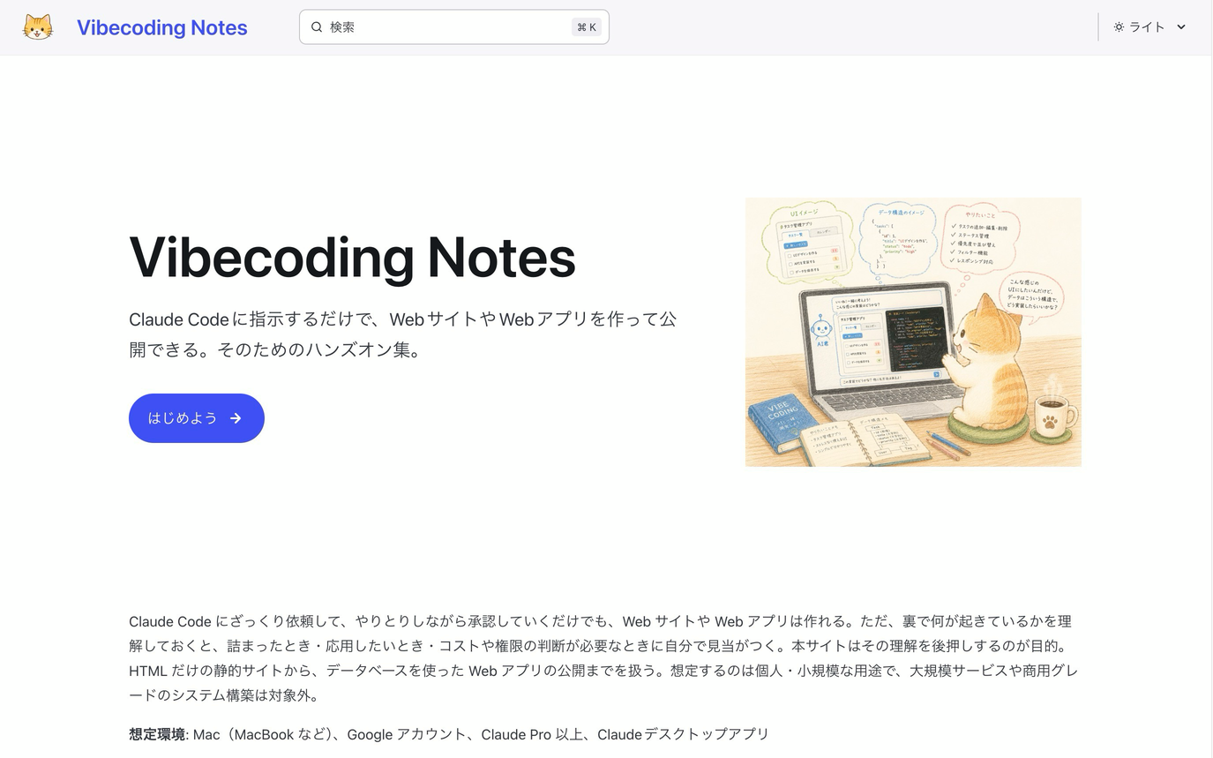
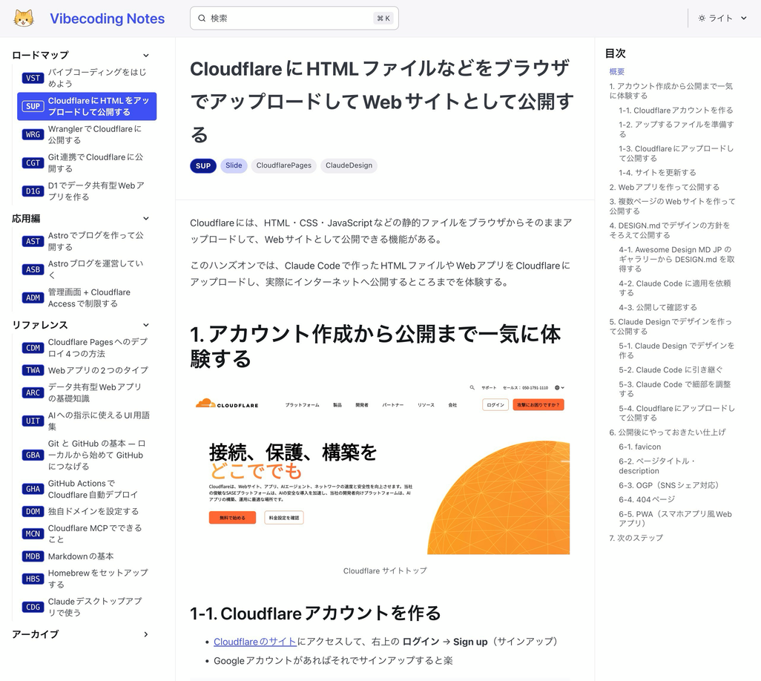
Vibecoding Notes
https://vibecodingnotes.com/
ククデ会のために作った手順書をまとめたサイト
4

Slide 5
目次
  初級：ブラウザ経由でデプロイ
  初級：Wranglerでデプロイ（クロコだけでデプロイ）
  初級：Webアプリの2つのタイプ（前編）
  開発基礎：Git と GitHub
  開発基礎：作業メモの管理
  開発基礎：公開後のセキュリティ点検
  中級：アクセス制限
  中級：Webアプリの2つのタイプ（後編）
  中級：データベース
5

Slide 6
初級
ブラウザ経由でデプロイ
[SUP] https://vibecodingnotes.com/handson-cloudflare-static-upload/
6

Slide 7
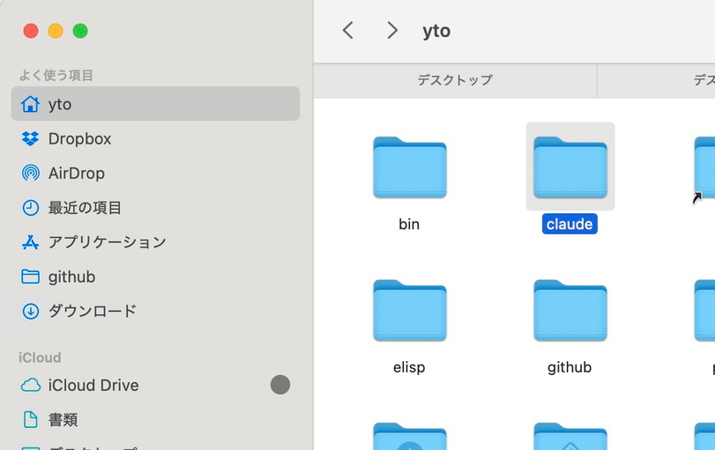
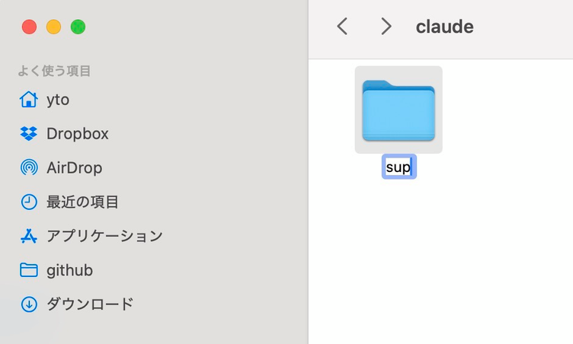
まず作業フォルダを作成する
Finderでホームフォルダの直下に claude フォルダを作り、
その中にWebサイト用フォルダ sup を作る
これが
ホームフォルダ
7

Slide 8
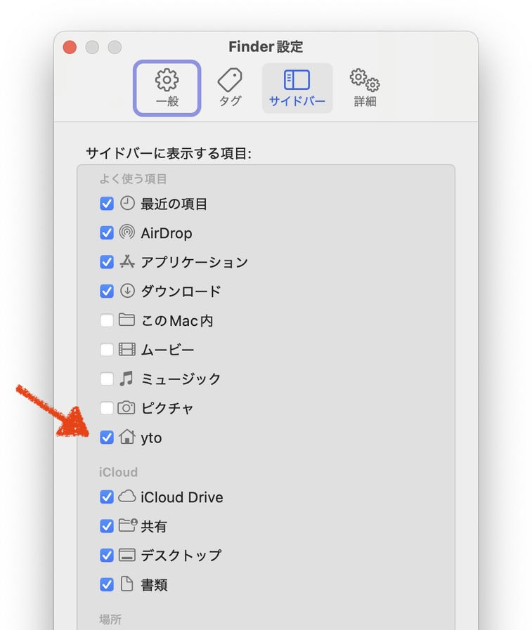
Finderにホームフォルダがない場合
Finder → 設定 → サイドバー を開き、
「サイドバーに表示する項目」→
「よく使う項目」
の中の家アイコンと自分のユーザ名
の項目にチェックを入れる
8

Slide 9
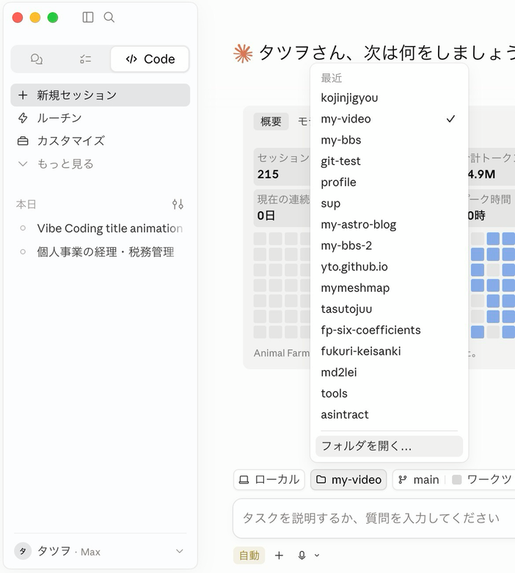
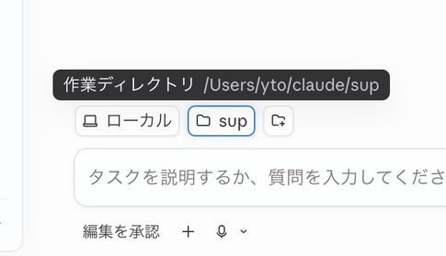
Claudeデスクトップアプリ
  Claudeデスクトップアプリを起動
  左上の“Code”を選択
  新規
  「ローカル」と書かれたボタンの横のフォルダアイコン → フォルダを開く
  さっき作った作業フォルダ（ホーム→claude→sup）を選択
こうなる！
9

Slide 10
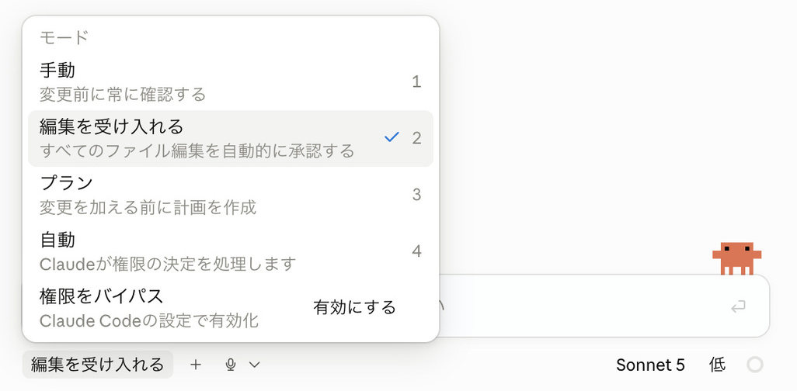
自動モードにしない
  画面左下のモード選択を 編集を受け入れる にしておく
  自動モードだと Claude が一気に進めてしまい、意図しない結果になりがち
  まずは一つずつ承認しながら進めるのが安全
10

Slide 11
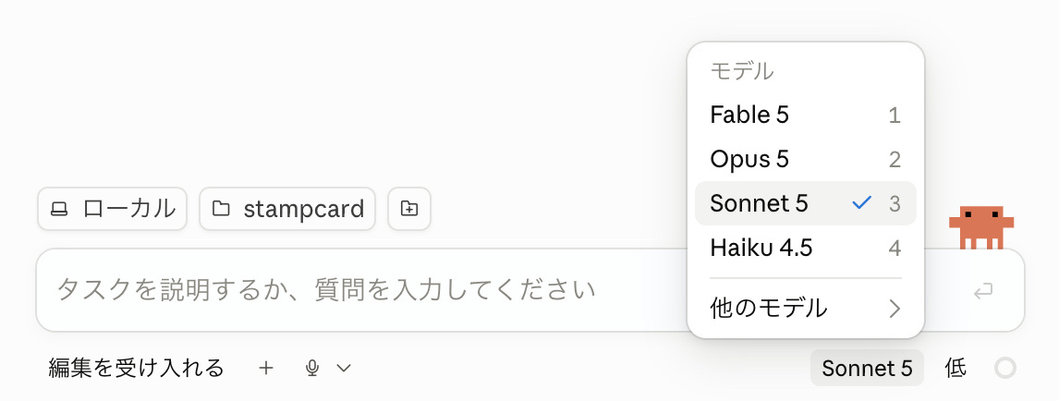
使うモデルは Sonnet でOK
  Pro プランで Fable 使って一瞬で使用制限オーバー（ククデ会での事例）
  Opus でも良いが、Sonnet で問題なし
11

Slide 12
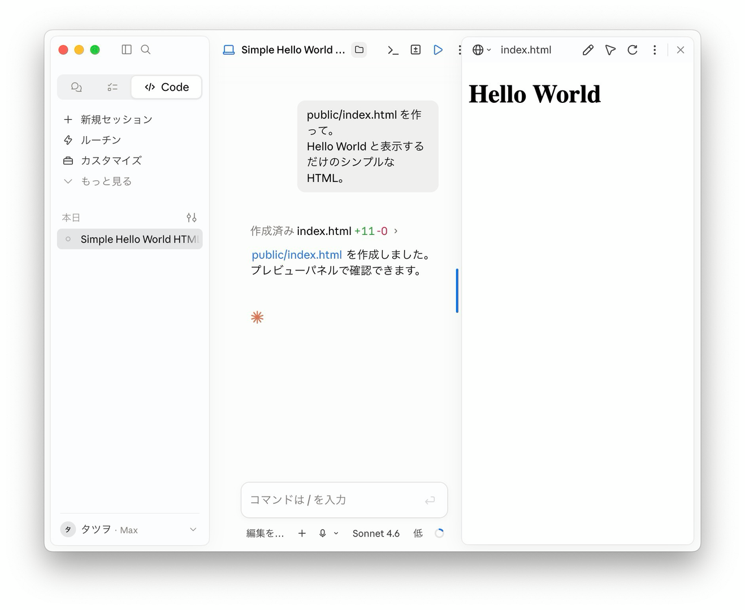
簡単なWebサイトを作る
プロンプト：
public/index.html を作って。
Hello World と表示するだけのシンプルなHTML。
🗒️コピペ用プロンプト集
12

Slide 13
公開するファイルは public フォルダに
  アップロードするのは public フォルダだけ
  そこにあるものだけがネットに公開される
  見せたくないものは public の外に置いておく
  分けておくと、関係ないものまで公開する事故を防げる
13

Slide 14
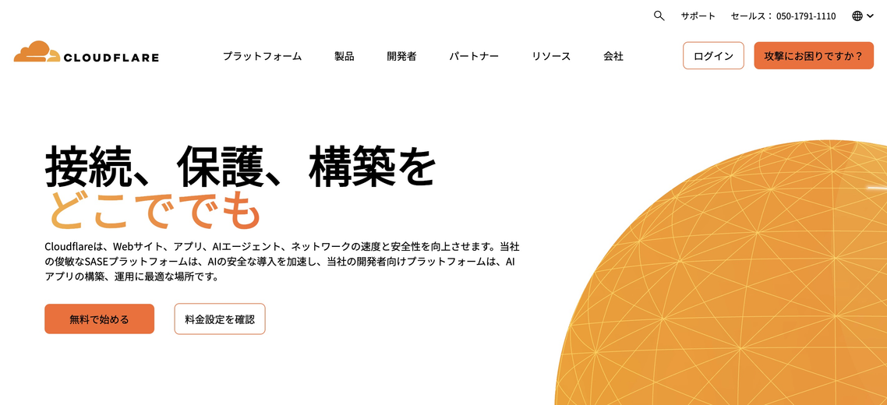
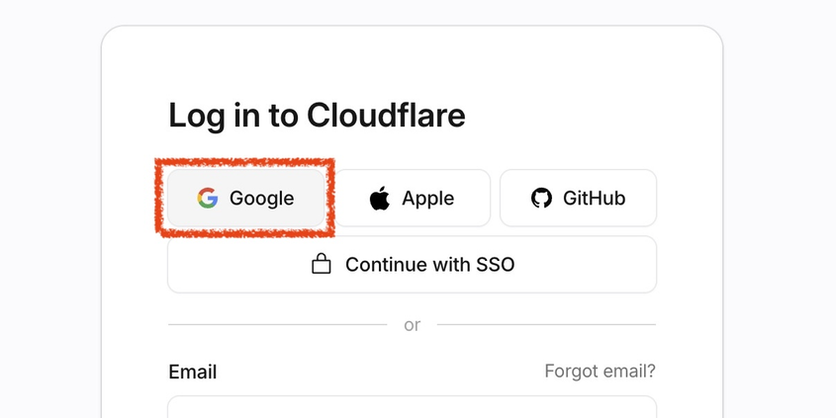
Cloudflareのアカウントを作る
https://www.cloudflare.com/ja-jp/ →右上の ログインボタン → 登録
14

Slide 15
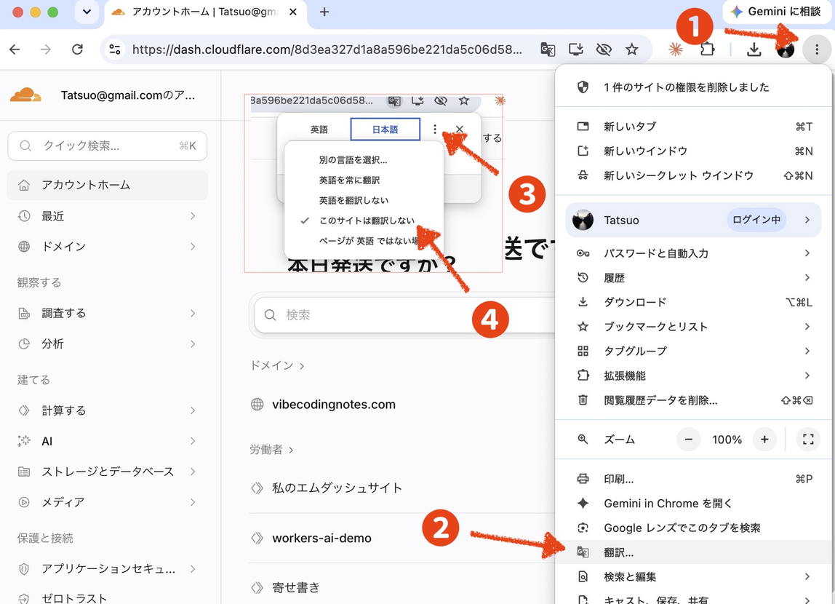
初めてログインしたとき
  利用目的などを聞かれることがあるが Skip でOK!
  表示を英語にする（この先の資料が英語表記ベースなので）
Chromeの自動翻訳機能をオフにする
❶ Chromeの右上の ︙（メニュー）
❷ 翻訳
❸ 表示されたポップアップの ︙
❹ このサイトは翻訳しない
それでもメニューに日本語が残る場合は、
Cloudflareのダッシュボード右上の 👤 アイコン → 言語 → English
15

Slide 16
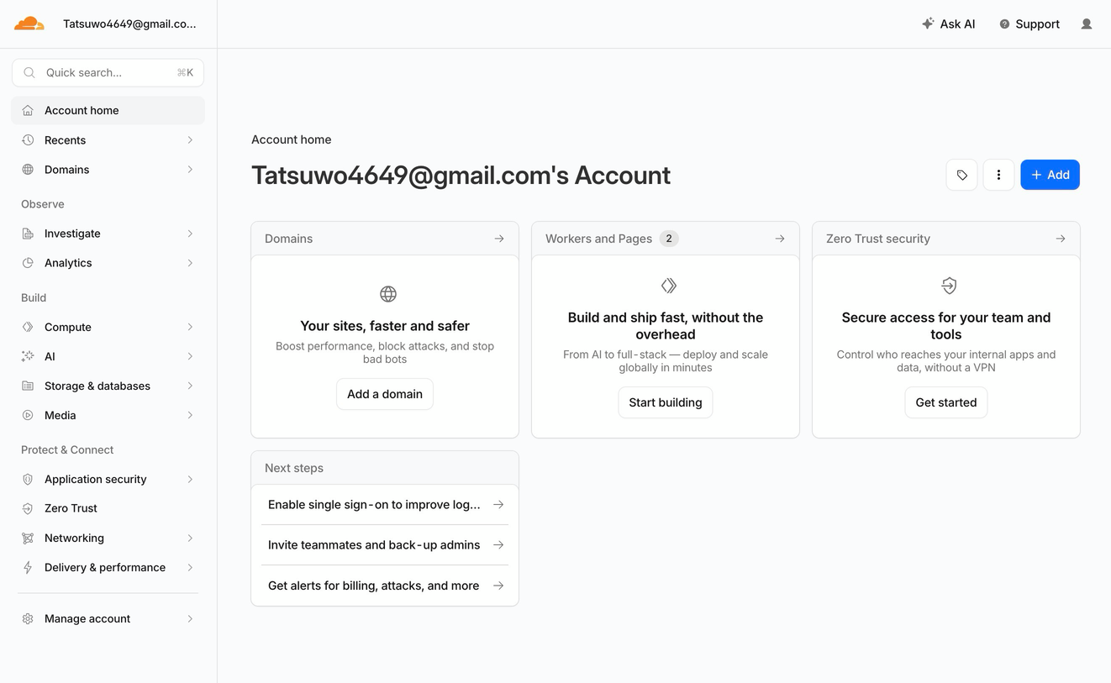
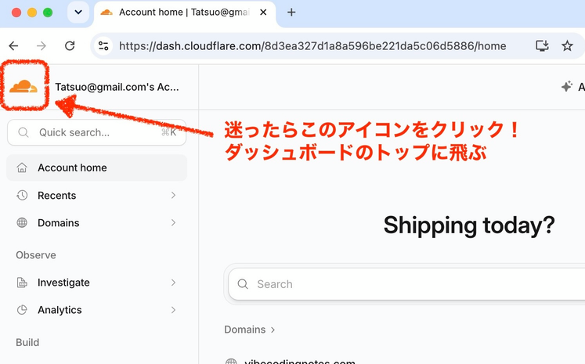
ダッシュボード
16

Slide 17
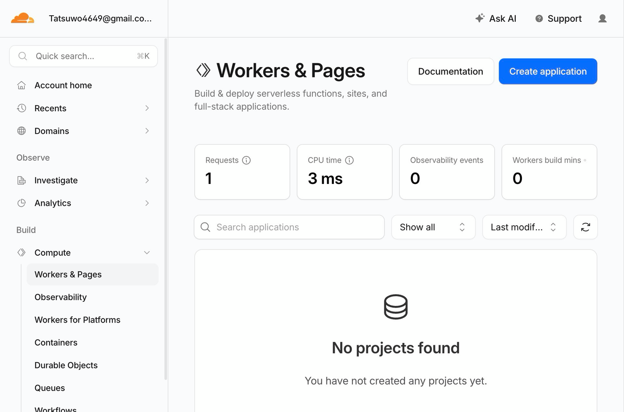
プロジェクトの作成①
17

Slide 18
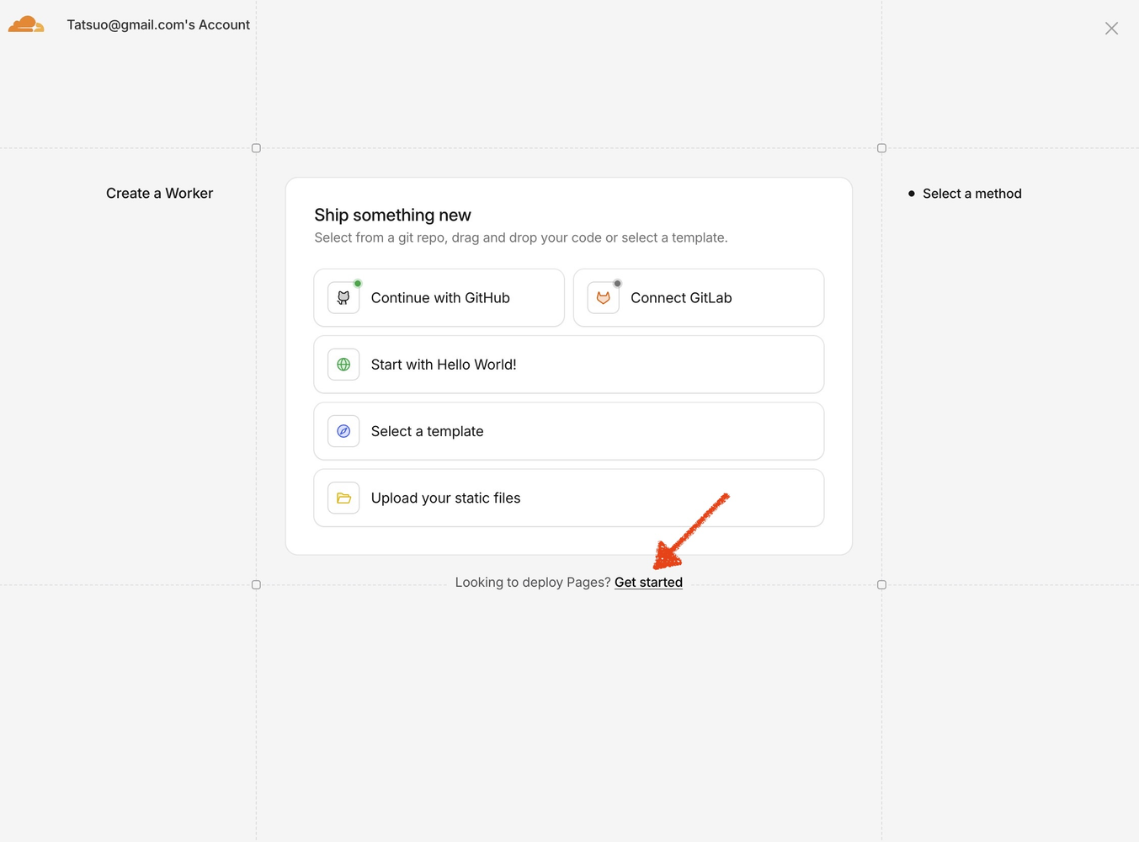
プロジェクトの作成②
18

Slide 19
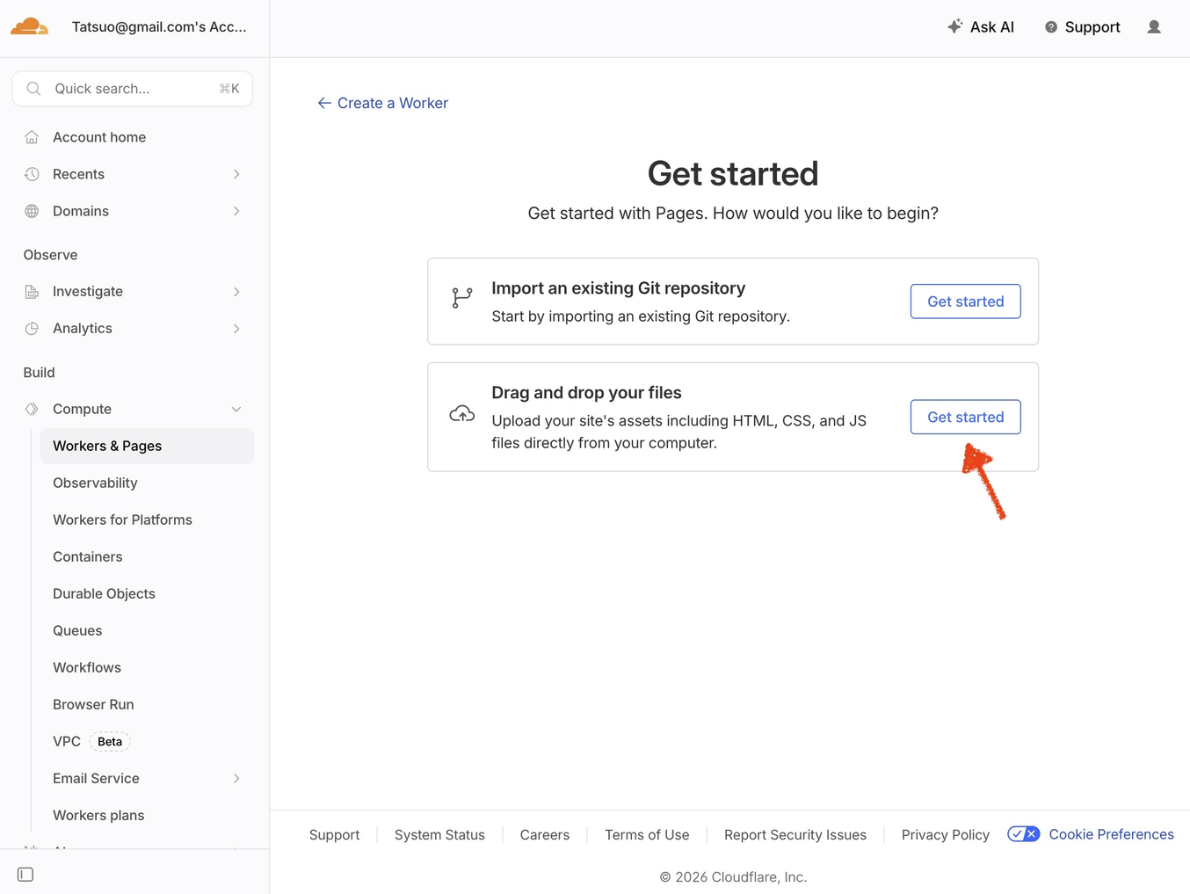
プロジェクトの作成③
19

Slide 20
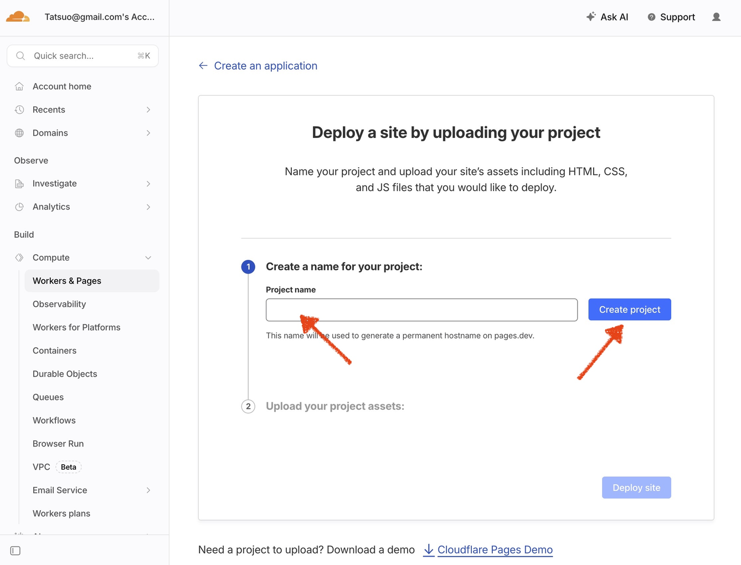
プロジェクトの作成④
公開URL
<プロジェクト名>.pages.dev
<プロジェクト名>-XXX.pages.dev
20

Slide 21
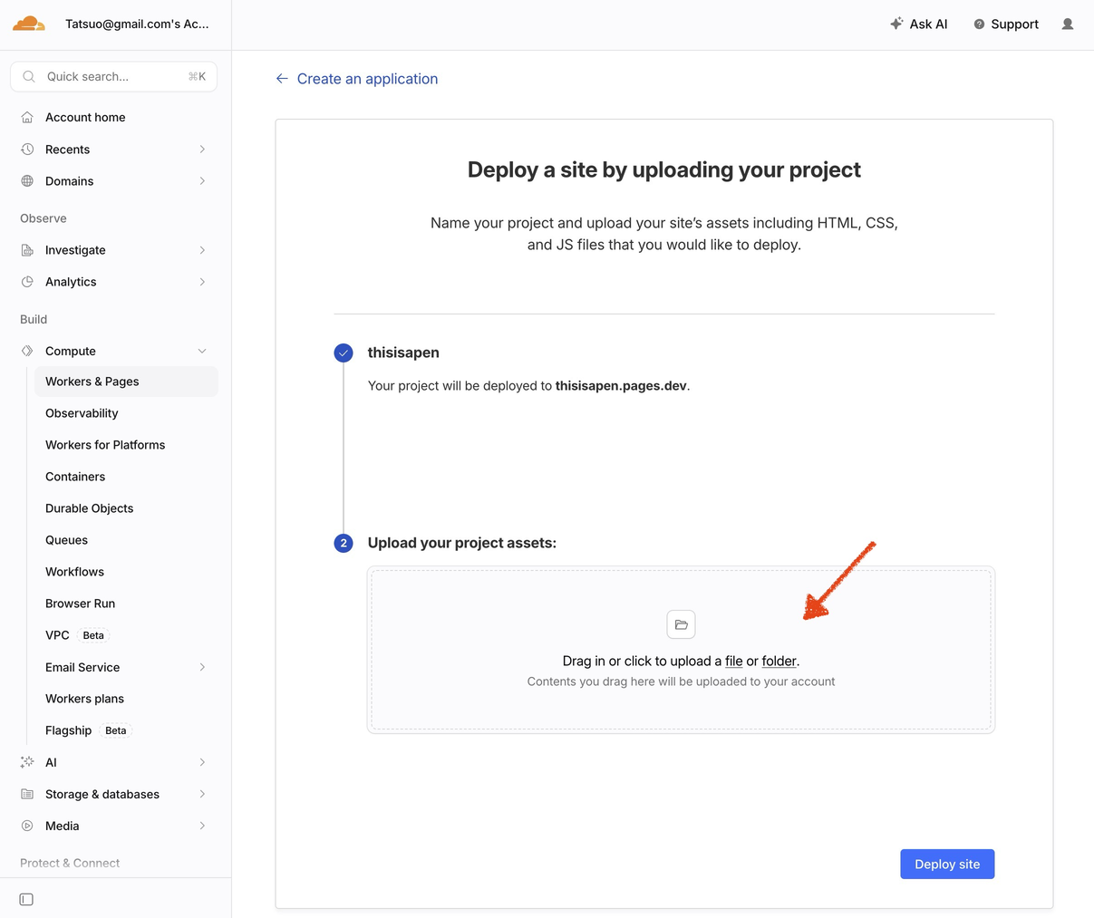
Webサイトのデプロイ①
supフォルダの下のpublicフォルダを
ドラッグ＆ドロップするか
folderをクリックして選択
21

Slide 22
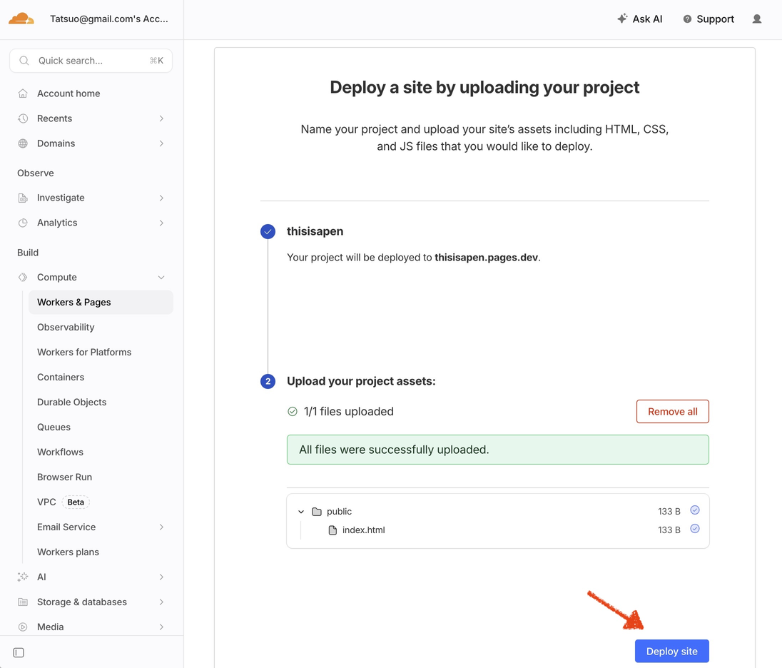
Webサイトのデプロイ②
22

Slide 23
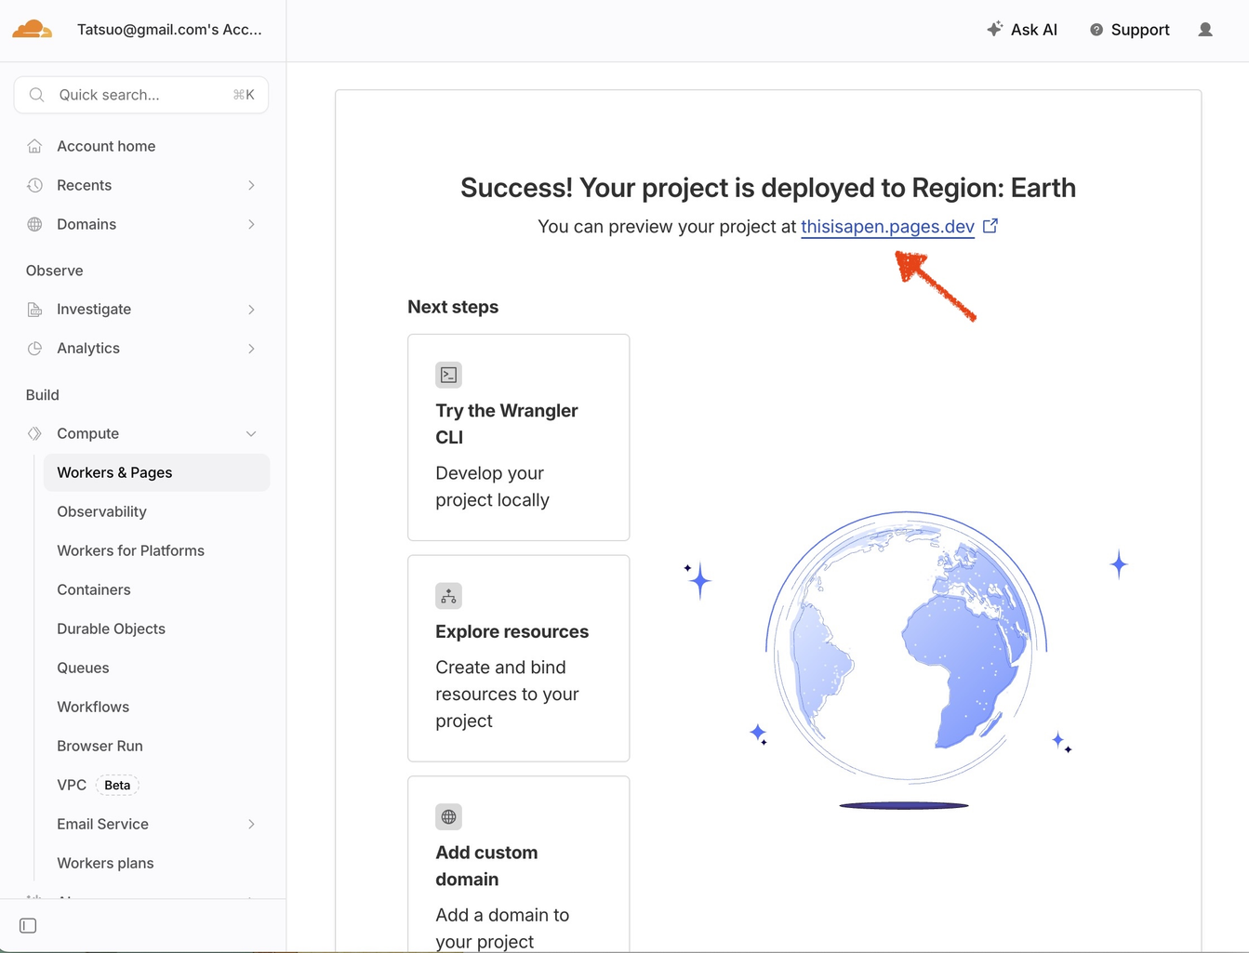
Webサイトのデプロイ③
23

Slide 24
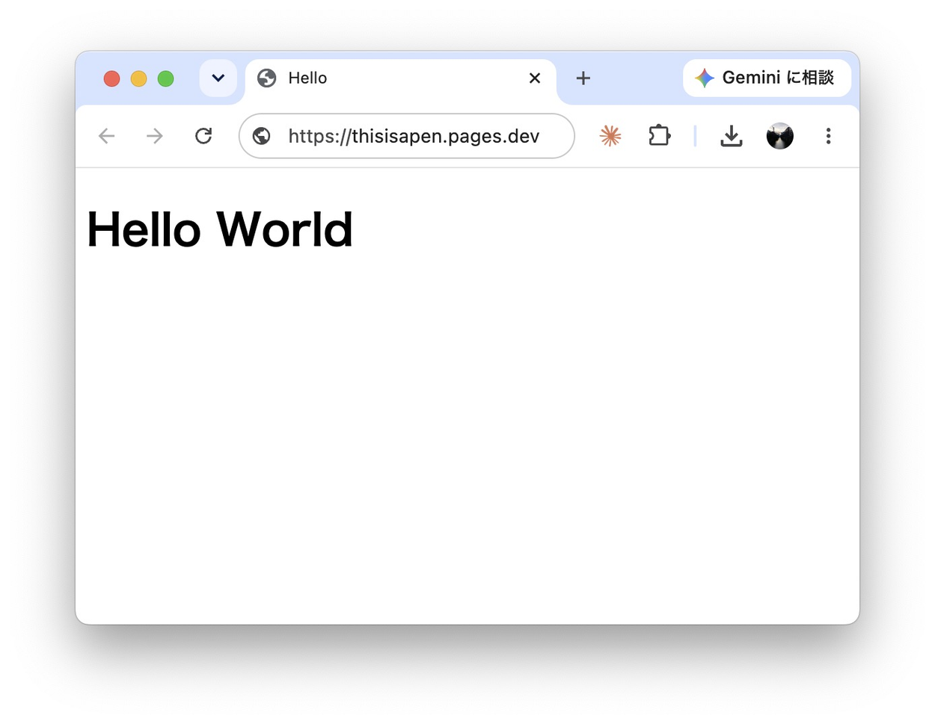
Webサイトのデプロイ④
24

Slide 25
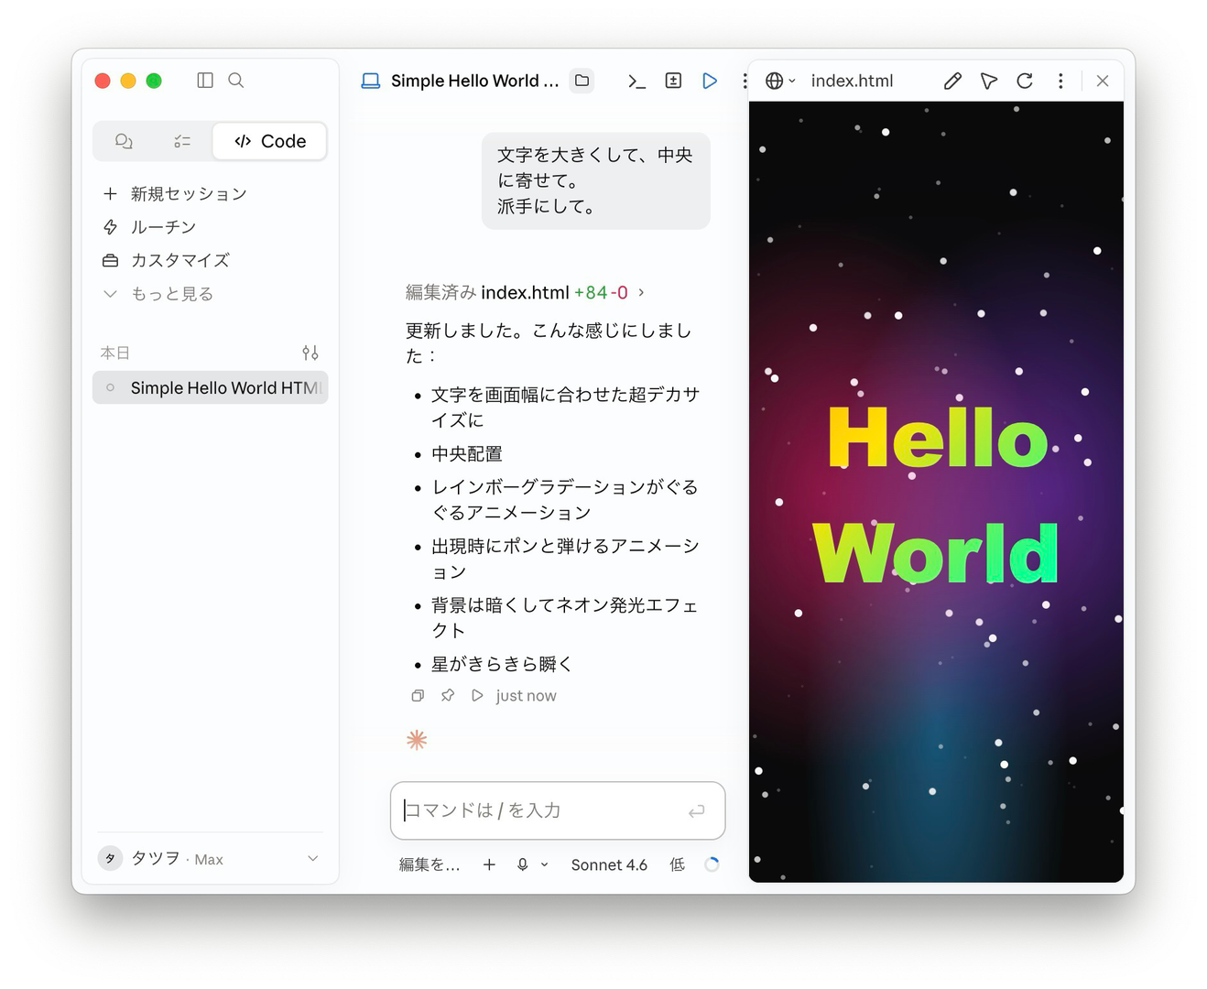
修正と
再デプロイ①
プロンプト：
文字を大きくして、中央に寄せて。
派手にして。
25

Slide 26
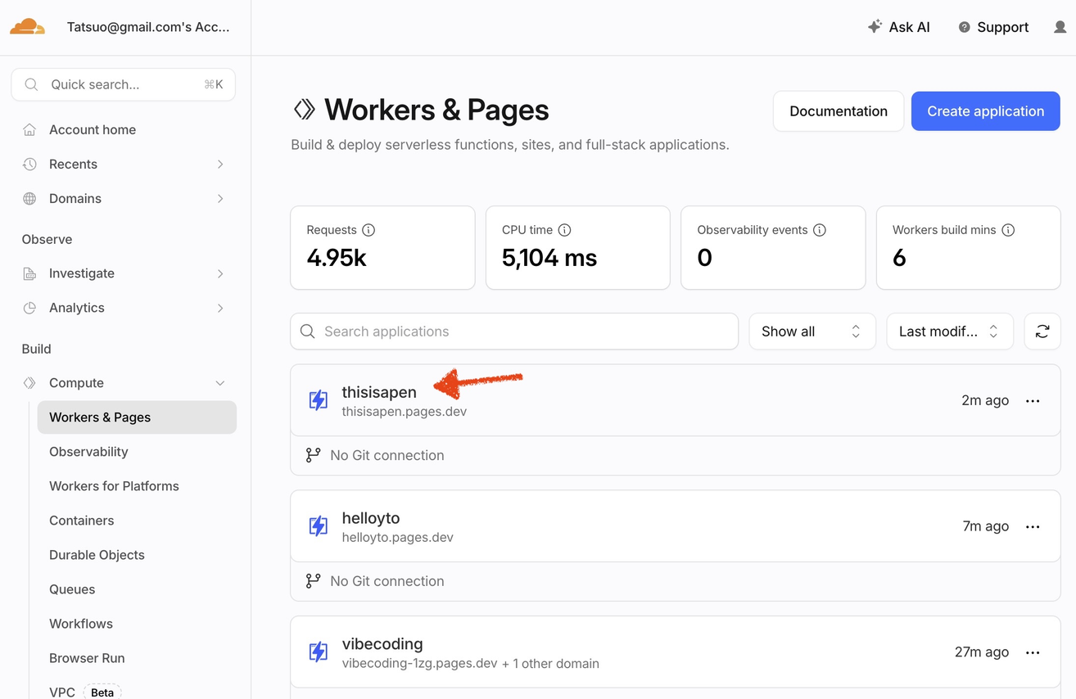
修正と再デプロイ②
26

Slide 27
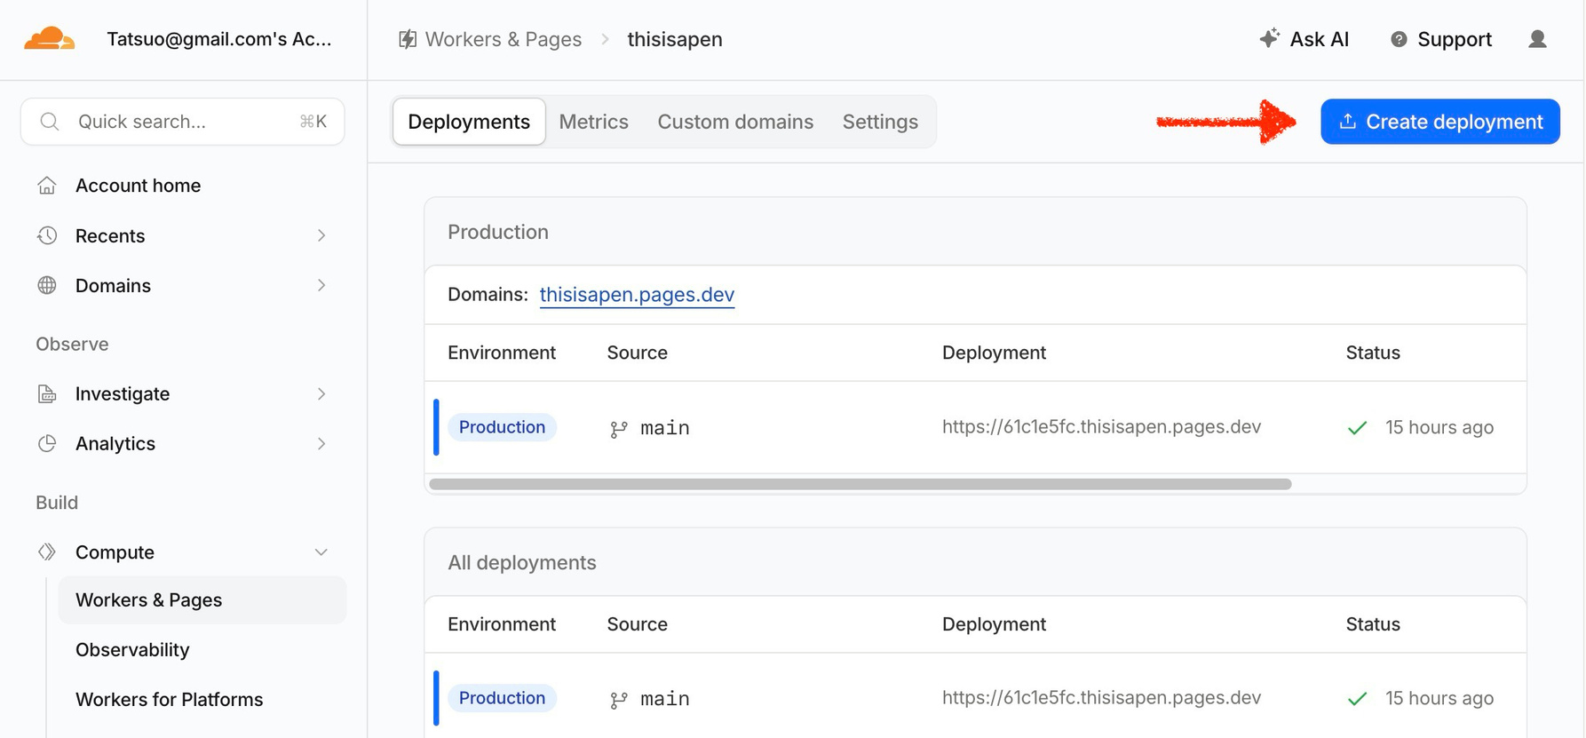
修正と再デプロイ③
27

Slide 28
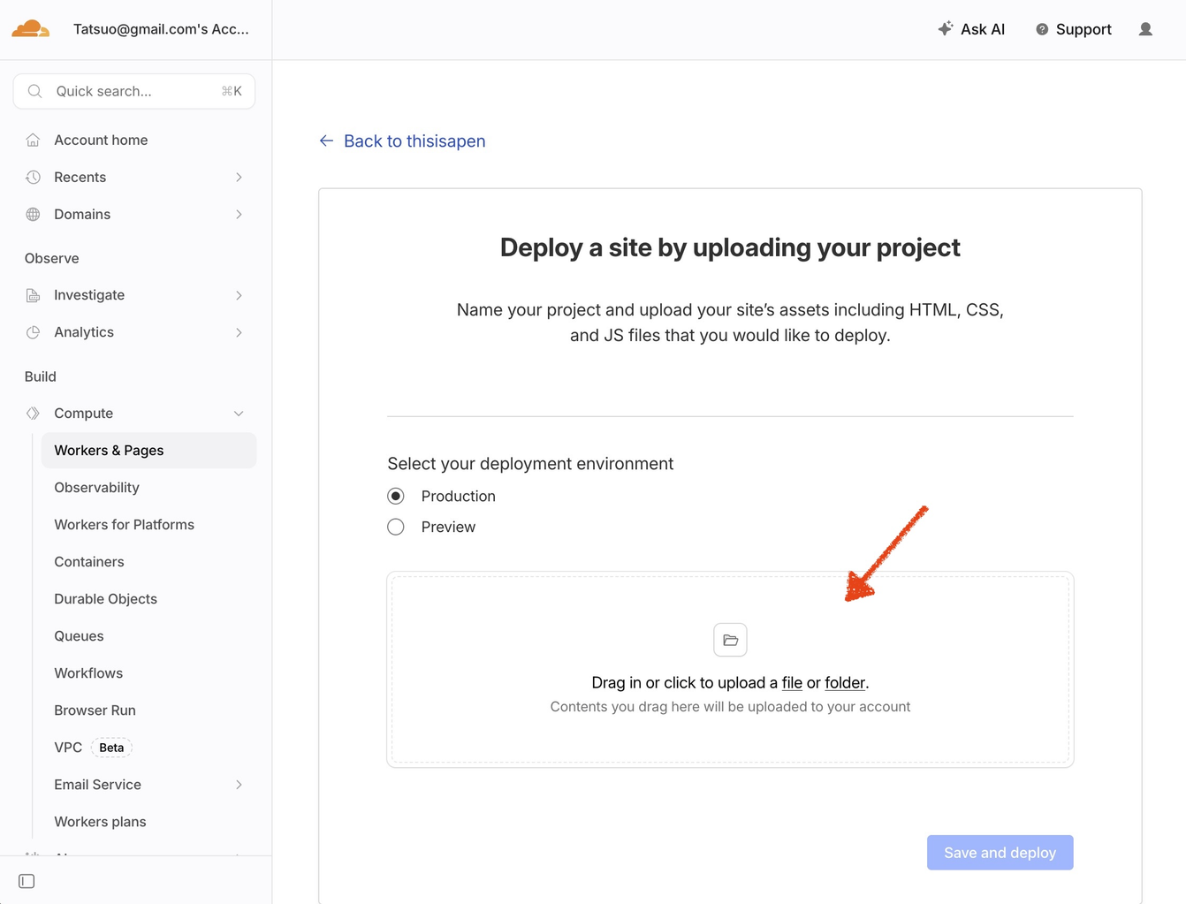
修正と再デプロイ④
supフォルダの下のpublicフォルダを
ドラッグ＆ドロップするか
folderをクリックして選択
あとは初回デプロイと同じ
28

Slide 29
修正と再デプロイ⑤
修正とデプロイを繰り返しやってみよう！
プロンプト：
Hello Worldの下に日本語訳「こんにちは世界」を足して
→デプロイ
プロンプト：
文字をクリックすると拡大するようにして
→デプロイ
29

Slide 30
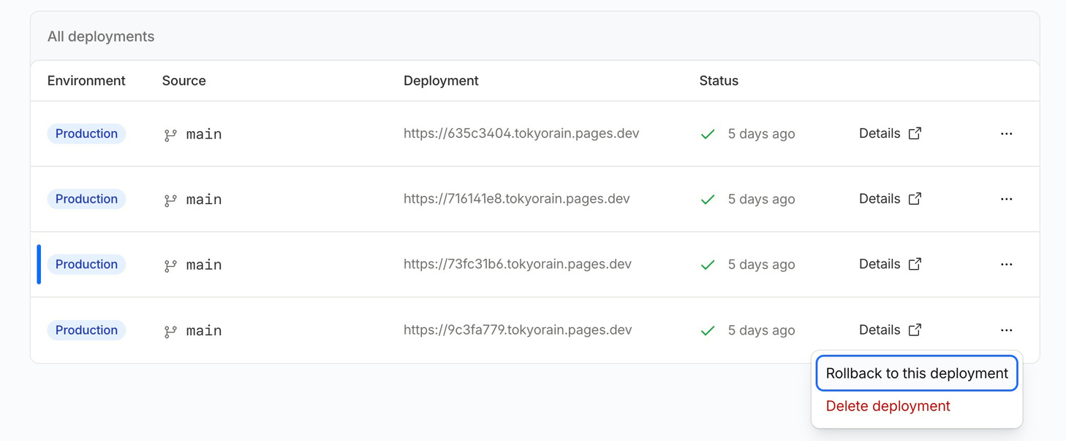
過去のデプロイにロールバックする
サイトを更新して不具合が出たときなどは、過去のデプロイに本番を戻せる（ロールバック）
Deployments の一覧で戻したいデプロイの行の右端の「…」→ Rollback to this deployment
30

Slide 31
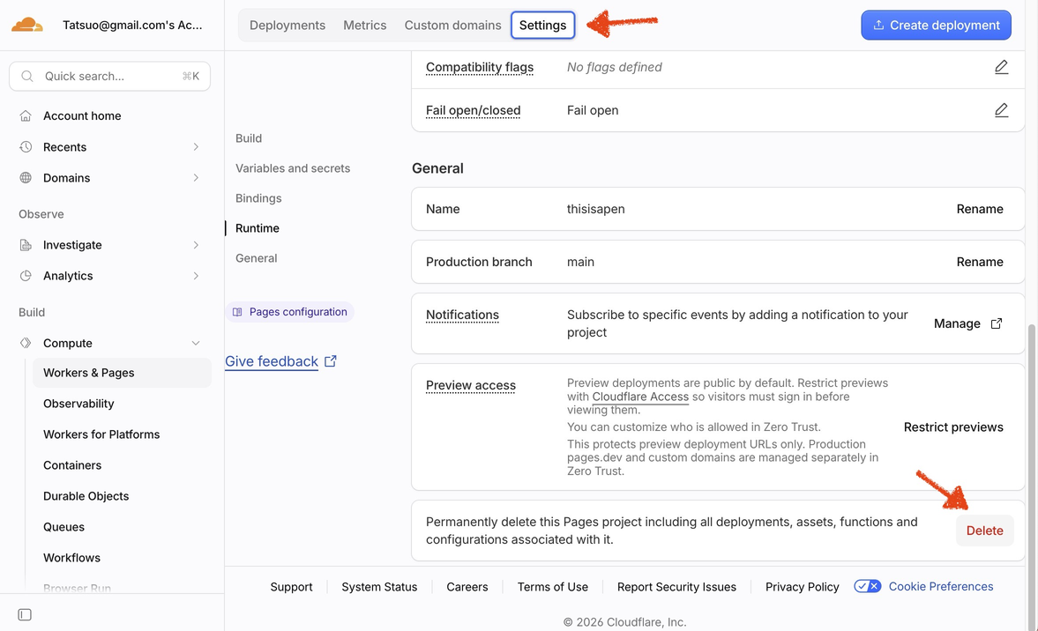
プロジェクトを削除する方法
プロジェクトページの Settings を開き、一番下までスクロールして Delete（削除）
削除すると プロジェクト名.pages.dev のサイトも公開停止になる
31

Slide 32
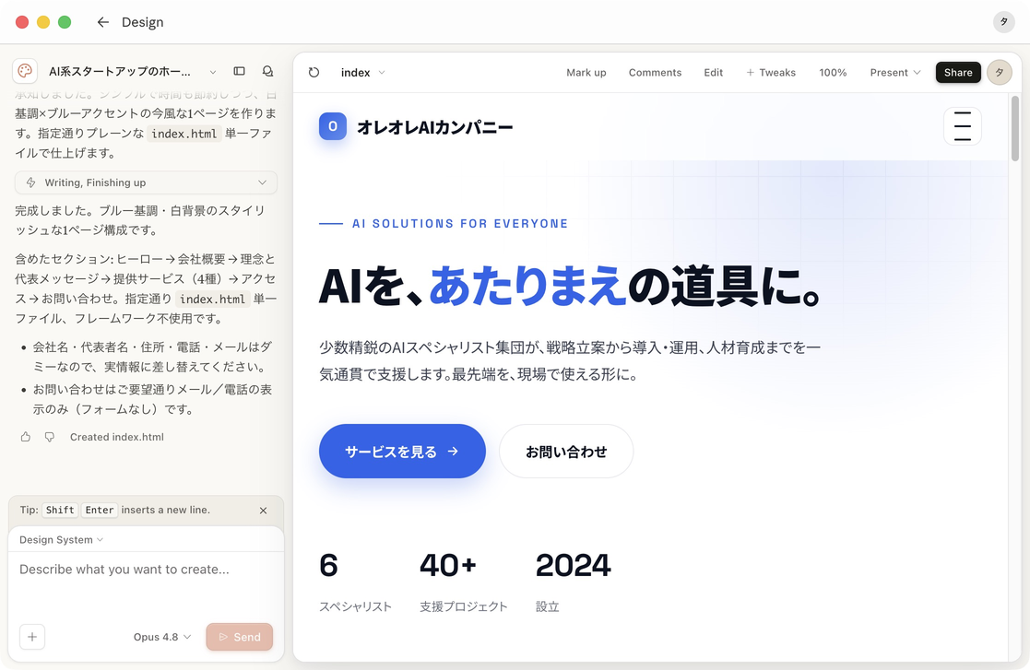
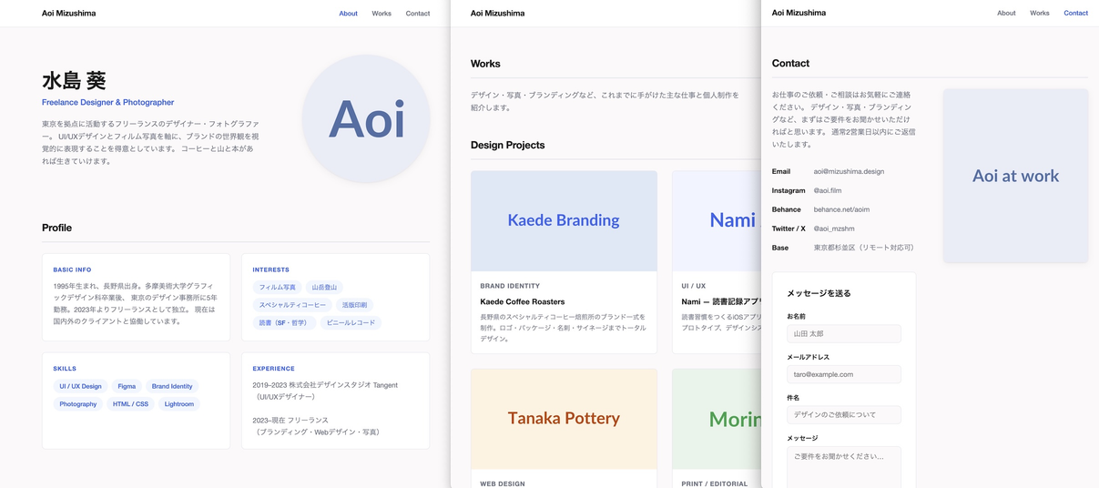

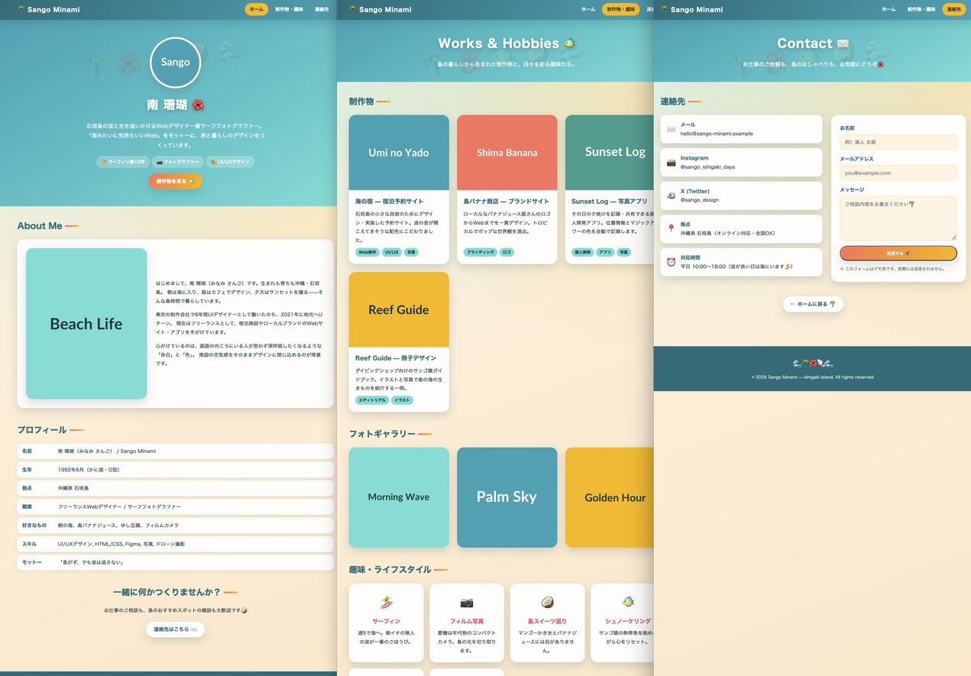
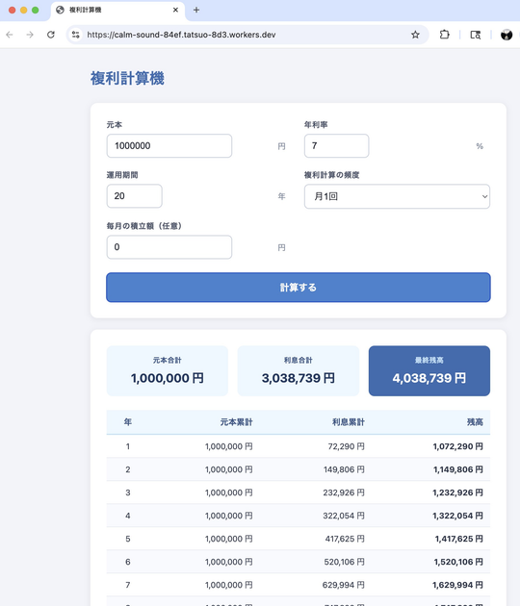
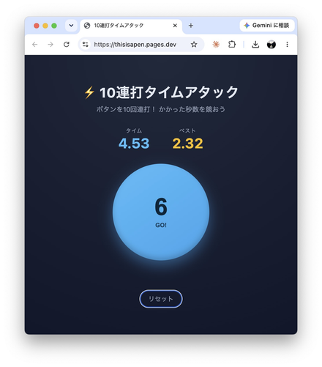
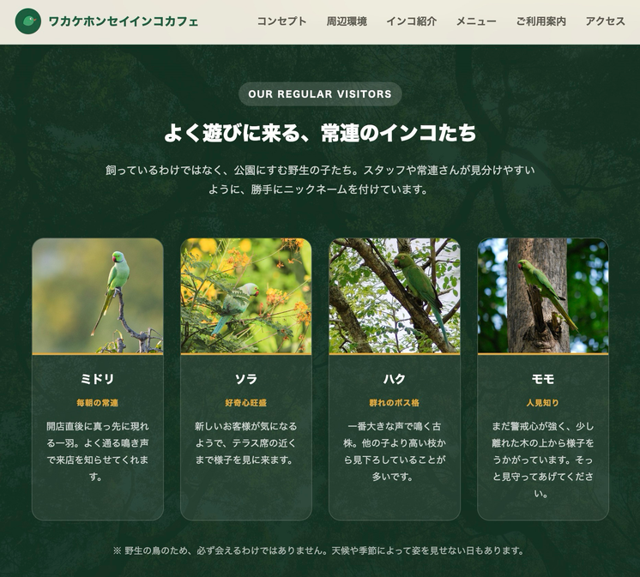
いろいろ作れます
詳細は：CloudflareにHTMLファイルなどをブラウザでアップロードしてWebサイトとして公開する | Vibecoding Notes
32

Slide 33
初級
Wrangler でデプロイ
[WRG] https://vibecodingnotes.com/handson-cloudflare-wrangler/
33

Slide 34
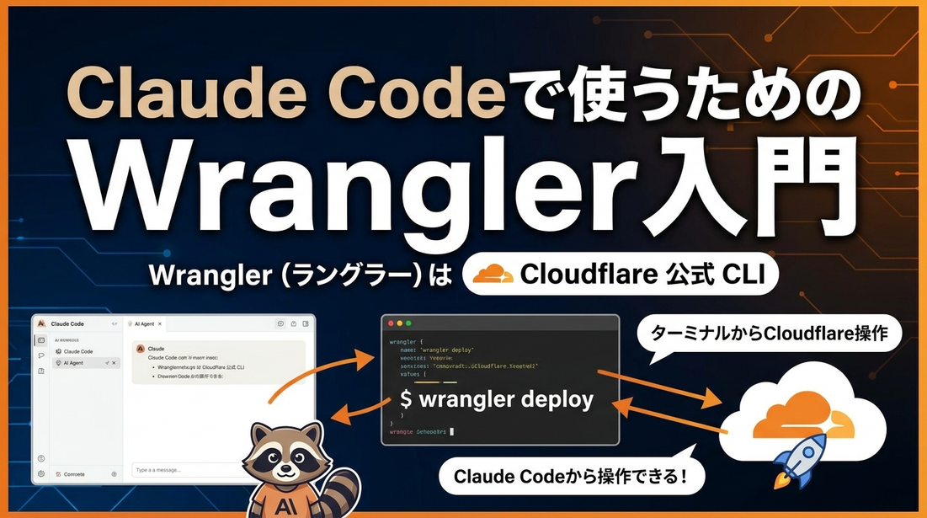
Wrangler とは
  Wrangler（ラングラー）とは Cloudflare が公式に提供するコマンドラインツール（CLI）
  ターミナルから Cloudflare の操作（デプロイなど）ができる
  ターミナルから操作できるということは、Claude Codeから操作できるということ
34

Slide 35
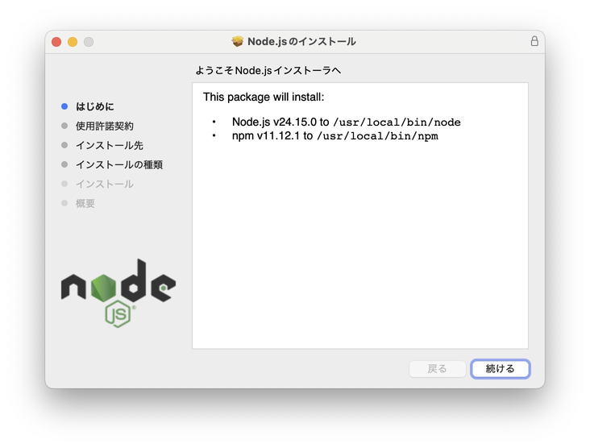
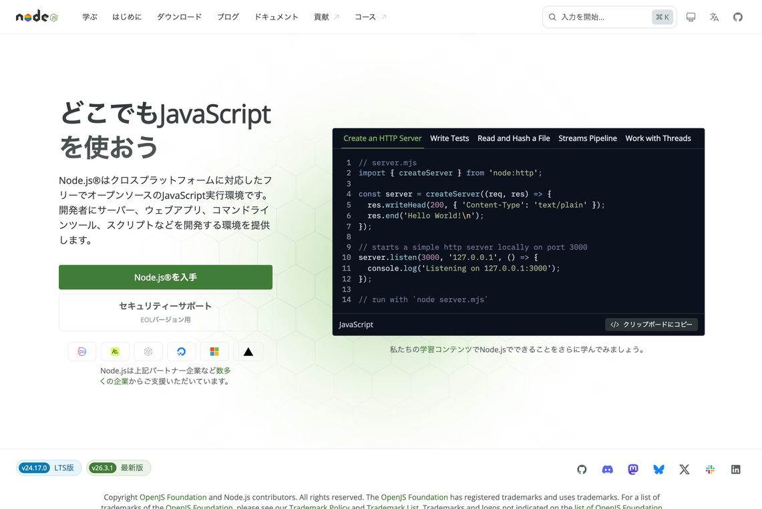
Node.js のインストール
Wrangler を使うためには Node.js が必要！
Node.js の公式サイト（https://nodejs.org/ja）からインストーラー（Mac/Windows）をダウンロードしてインストールする
インストール後、 Claude デスクトップアプリが
起動している状態だったら再起動すること
35

Slide 36
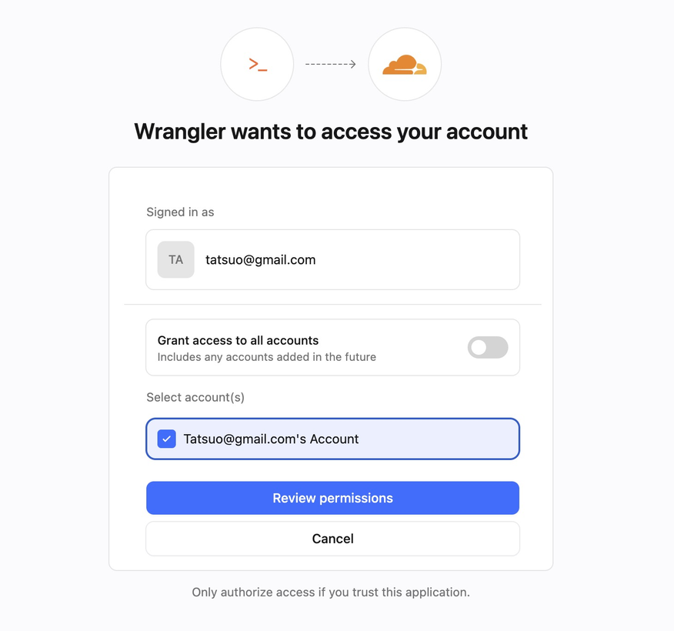
Wrangler で Cloudflare にログイン
Wrangler から Cloudflare を操作するには、Wrangler でのログインが必要
  ターミナルを開く
    Mac: Cmd + スペース → terminal と検索して起動
    Win: スタートメニューで cmd と検索して起動
  ログインコマンド（↓）をそこで実行
    npx wrangler login
  ブラウザで承認画面が開くので進めていく
🗒️コピペ用プロンプト集
36

Slide 37
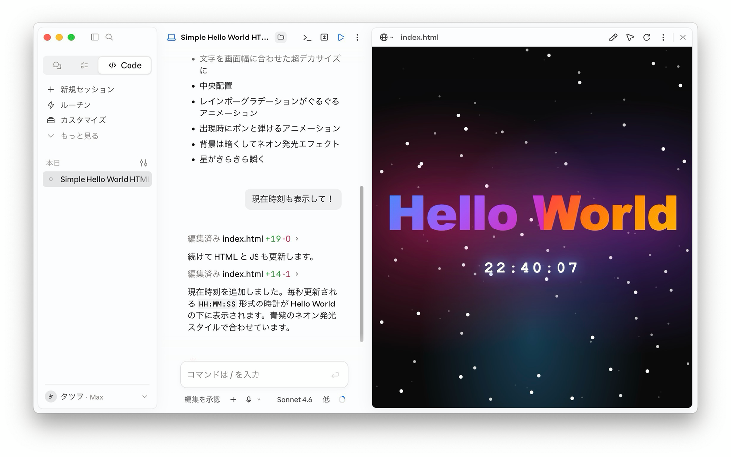
デプロイするWebサイトデータ
Claudeデスクトップアプリのさっきのセッション（supフォルダ）。
派手な Hello World が
表示されるWebサイト。
これを修正して、
Wrangler で再デプロイする。
まず修正する。
プロンプト：
現在時刻も表示して！
37

Slide 38
デプロイ先のプロジェクト名は？
さっきブラウザ経由でデプロイしたときのプロジェクト名を覚えていますか？
それが分かれば、Wrangler からデプロイできます。
忘れてたら Cloudflare のダッシュボードで確認しましょう
<プロジェクト名>.pages.dev / <プロジェクト名>-XXX.pages.devのように
URL の一部になってます。
手作業でブラウザからデプロイしたプロジェクトなので、Claude Code も Wrangler もプロジェクト名を知りようがないのですよ。
38

Slide 39
Wrangler でデプロイ（初）
プロンプト：
public フォルダの中身を、Cloudflare Pages のプロジェクト「プロジェクト名」に、本番（main ブランチ）として wrangler でデプロイして
プロジェクト名は自分のに置き換える：
public フォルダの中身を、Cloudflare Pages のプロジェクト「thisisapen」に、本番（main ブランチ）として wrangler でデプロイして
（裏で動くコマンド：npx wrangler pages deploy ./public --branch=main --project-name=プロジェクト名 ）
デプロイ完了したらブラウザで確認してみよう！
39

Slide 40
デプロイが禁止されている場合
すでに ~/.claude/CLAUDE.md にコミュニティで配られた開発ルールを入れている人は、ここで止まることがあります。
「エンジニアに相談してください」のように言われて、先に進めなかったり。
不具合ではありません。自分で入れたルールが効いているだけです。
心当たりのある人は
私に聞いてね！
参考：公開するWebアプリの地雷を避ける：Claude に安全ルールを守らせるスキルを入れる | Vibecoding Notes
Mac: open -e ~/.claude/CLAUDE.md
Windows: notepad %USERPROFILE%\.claude\CLAUDE.md
40

Slide 41

修正して再デプロイ
プロンプト：
流れ星も出して
プロンプト：
デプロイして
↑これでさっきのWranglerコマンドを動かしてくれる
デプロイ完了したらブラウザで確認してみよう！
41

Slide 42
㊗️ クロコだけでデプロイできた！
Wrangler を使って、Claude Code だけで Web サイトを
Cloudflare にデプロイすることができました。おめでとうございます🎉
42

Slide 43
クロコだけで作成から公開まで
ここまでは、ブラウザで作ったプロジェクトを Wrangler で更新してきた
Wrangler はプロジェクトの作成もできる → クロコだけで、サイト作成から公開まで全部できる
(1) 作業フォルダを作って、Claude デスクトップアプリで開く
(2) 「◯◯を作って」でサイトを作ってもらう
(3) 「公開して」で公開してもらう
＜(3) の依頼文＞
public フォルダの中身を Cloudflare Workers に「XXXXXXXXX」という名前で公開して。
wrangler の設定ファイル（wrangler.jsonc）も作ってほしい。
・公開ディレクトリは public
・compatibility_date は UTC（協定世界時）での今日の日付にする
43

Slide 44
Pages と Workers
2026年9月上旬から、Wrangler で新しく作ると Workers になる。
どちらでも同じように公開できる。無料なのも同じ。
今あるプロジェクトの更新は、これまでどおり Pages のまま。
Pages
  これまでにブラウザにドラッグ＆ドロップして作ったやつ
  URL が短い <名前>.pages.dev
Workers
  もともとプログラムを動かす場所。いまは静的サイトも置ける
  URL は少し長い <名前>.<アカウント名>.workers.dev
  Cloudflare は「新しく作るならこっち」と案内している
44

Slide 45
💪 やってみよう！ Webアプリ作成
HTML+JavaScriptでポモドーロタイマーを作って！ public/index.html 1ファイルで作って。
複利計算機をHTML+JavaScriptで作って！ 構成はHTMLファイル(public/index.html)が1つ。
マウスかタッチパッドでボタンを10回連打するのに何秒かかるかを競うゲーム。
public/index.html 1ファイルで作って。
ボタンを押すと効果音が出るWebアプリをHTMLファイル1つ（public/index.html）で作って。
3つのボタンで三つの効果音。
TODOリストをHTML+JavaScriptで作って！項目の追加・削除ができて、ページを閉じても消えないようにしたい。
public/index.htmlに書いて。ファイルは1つで。
最大60秒のカウントダウンタイマーをHTML+JavaScriptで作って！
秒数を入力してスタート・リセットできるようにしたい。HTMLファイル1つ（public/index.html）にまとめて。
45

Slide 46
初級
Webアプリの2つのタイプ
（前篇）
[TWA] https://vibecodingnotes.com/guide-webapp-types/
46

Slide 47
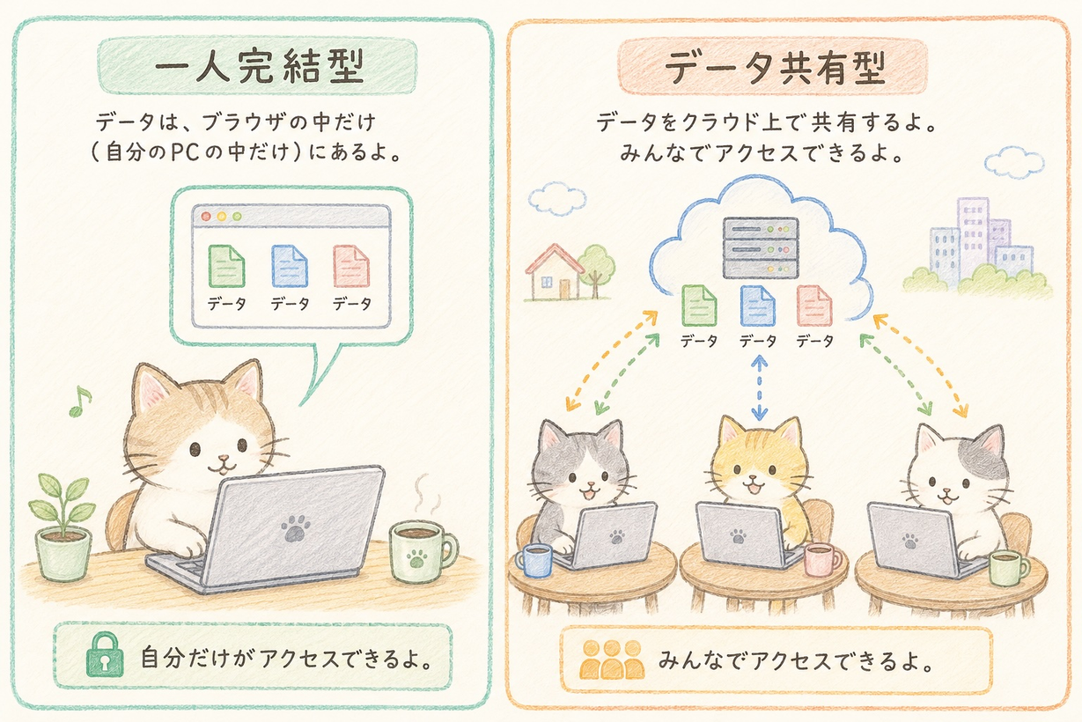
Webアプリの２つのタイプ
47

Slide 48
一人完結型とデータ共有型
一人完結型アプリ
データ共有型アプリ
自己紹介サイト・ポートフォリオ・LP
スクリーンセーバー
複利計算・年金計算・投資推移予測
タイマー・ストップウォッチ・時報
QRコード生成
マインドマップ
…
掲示板・チャット
カレンダー・予約・シフト管理
作品投稿・レビュー
ランキングゲーム
アンケート・投票
リアルタイム対戦
…
48

Slide 49
一人完結型からデータ共有型へ
同じ「共有する」でも、行き先は違う。
  TODO → チームTODO
  家計簿 → 共有家計簿
  オセロ（コンピュータと対戦）→ ネット対戦のオセロ
  スコアアタック → ランキング
  ホワイトボード → 共同ホワイトボード
掲示板・アンケート・リアルタイム対戦は、相手がいて初めて成立する。
一人完結型の形がなく、最初からデータ共有型で作ることになる。
49

Slide 50
開発基礎
Git と GitHub
[GBA] https://vibecodingnotes.com/guide-git-basic/
50

Slide 51
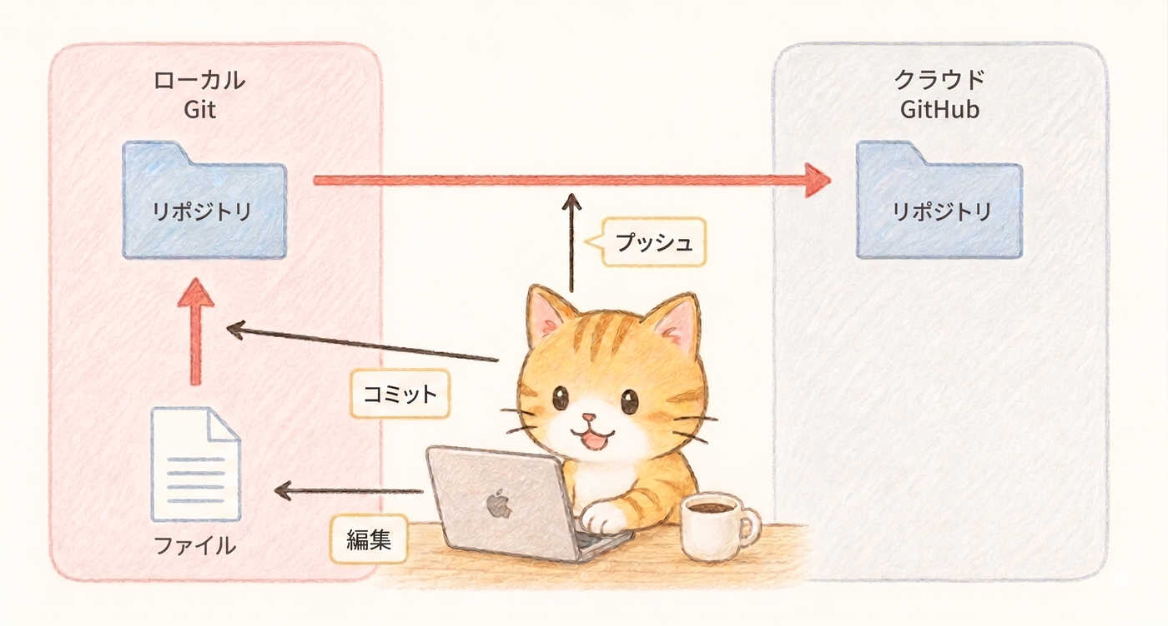
Git（コマンド）
GitHub（Webサービス）
  ローカルPCで履歴管理
  管理用フォルダをリポジトリと呼ぶ
  履歴の一区切り（スナップショット）をコミット（commit）と呼ぶ
    動詞用法あり「コミットする」
  コミットはリポジトリに保存
  ローカルで使う場合はアカウント不要
  コミットをネット上に保存する場所
  ローカルのリポジトリと同期
  ローカルのコミットをGitHubにアップすることをプッシュ（push）と呼ぶ
  利用にはGitHubのアカウントが必要
※ざっくりな説明なので厳密にはちょっと違うこともあり
51

Slide 52

Claude Code と Cloudflare で Git/GitHub を
使う理由 4選
思い切って変更を頼める
Git で変更履歴を残しておけば、失敗しても元に戻せる。
Claude Code に大きめの修正を頼みやすくなる。
何を変えたか追える
どのファイルを、いつ、どう変更したかを確認できる。
AIに任せた変更でも、あとから内容を見直せる。
バックアップ・移行・引き継ぎに強い
GitHub がコードの保管場所になる。
別のMacへの移行や、誰かへの引き継ぎもしやすくなる。
Cloudflare との相性がいい
GitHub と Cloudflare を連携すると、GitHub にプッシュするだけで本番サイトに反映できる。
52

Slide 53
Git for Windows のインストール（Windows）
Mac には git が最初から入っているが
Windows には入っていないので、ここで入れる（過去に入れた人は不要）
https://git-scm.com/downloads/win
インストーラーではすべて既定のまま Next でよい
入れ終わったら Claude デスクトップアプリを完全に終了して起動し直す
（Windows 本体の再起動は不要）
53

Slide 54
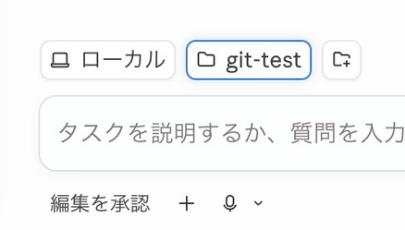
練習用フォルダ作成＆クロコ起動
Finderでホームフォルダの claude フォルダに、Webサイト用フォルダ git-test を作る
  Claudeデスクトップアプリを起動
  左上の“Code”を選択
  新規
  「ローカル」と書かれたボタンの横のフォルダアイコン → フォルダを開く
  作業フォルダ（ホーム→claude→git-test）を選択
これが
ホームフォルダ
54

Slide 55
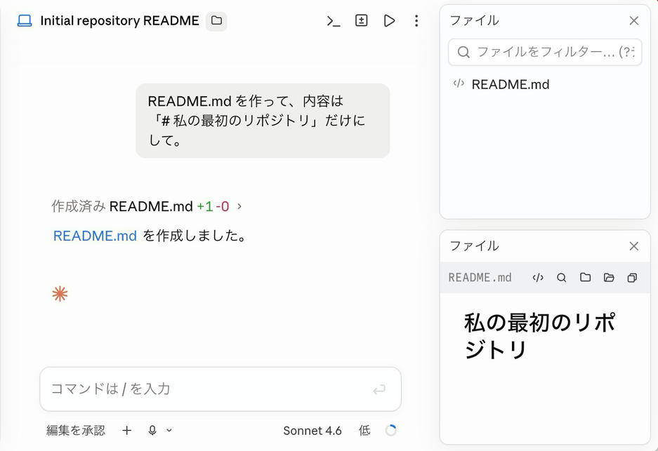
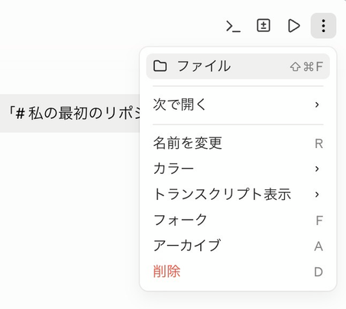
練習用のファイルを作る
プロンプト：
README.md を作って、内容は「# 私の最初のリポジトリ」だけにして。
右上の「︙」→「ファイル」で確認！
🗒️コピペ用プロンプト集
55

Slide 56
名前とメールアドレスを登録
Windowsではコミットのときに必要となることがある。
本名じゃなくてよい。
プロンプト：
git config --global user.name "Your Name"
git config --global user.email "you@example.com"
56

Slide 57
リポジトリの準備と初回コミット
リポジトリの初期化（これからGitを使うよという宣言のようなもの）と最初のコミット（スナップショット作成＆格納）
プロンプト：
Git管理始める。
「最初のコミット」としてコミットして。
裏で動くコマンド（リポ作成→ステージング→コミット）
  git init
  git add README.md
  git commit -m "最初のコミット"
まずはローカル Git から
57

Slide 58
練習なのでどんどんコミットする①
プロンプト：
public/index.html として Hello World と表示するだけのシンプルなHTMLを作って。README.md にもそのことを書いておいて
プロンプト：
コミットして
プロンプト：
public/index.html を派手にして
プロンプト：
コミットして
58

Slide 59
練習なのでどんどんコミットする②
プロンプト：
Claude Code を題材にした川柳を1つ作って、README.md に足して
プロンプト：
コミット
プロンプト：
README.md の1行目のタイトルに、今日の日付を足して
プロンプト：
commit
59

Slide 60
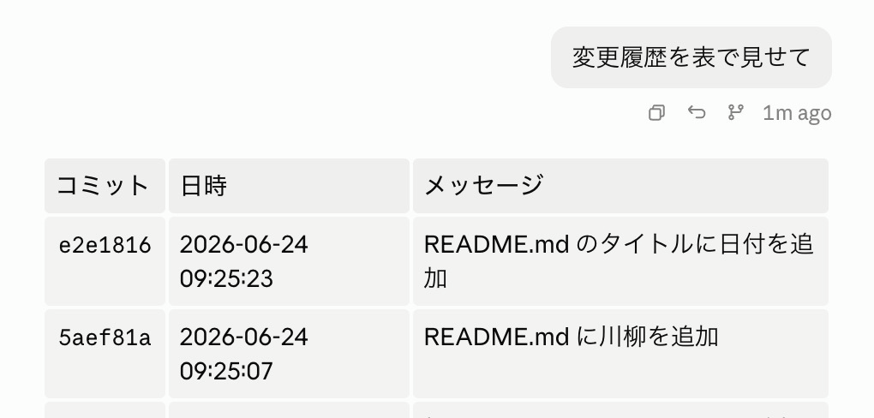
変更履歴を見る
プロンプト：
変更履歴を表で見せて
または
git log
60

Slide 61
過去のことも覚えているアシスタント
プロンプト：
今日やったことを100文字ほどでまとめて
プロンプト：
間違って消しちゃった。戻して
プロンプト：
README.md に川柳を足す前のコミットに戻して
プロンプト：
戻したのを取り消して
プロンプト：
派手にする前と今で、何が変わった？
61

Slide 62
GitHub につなげる
Git（ローカル）が使えるようになったところで次のステップ！
これからやること
ローカルで作ったリポジトリを GitHub に置いて同期する
  GitHub アカウントを作成
  gh インストール
  gh 認証
  GitHub 側のリポジトリ作成
  プッシュ（push）
ローカルからクラウド（GitHub）へ
62

Slide 63
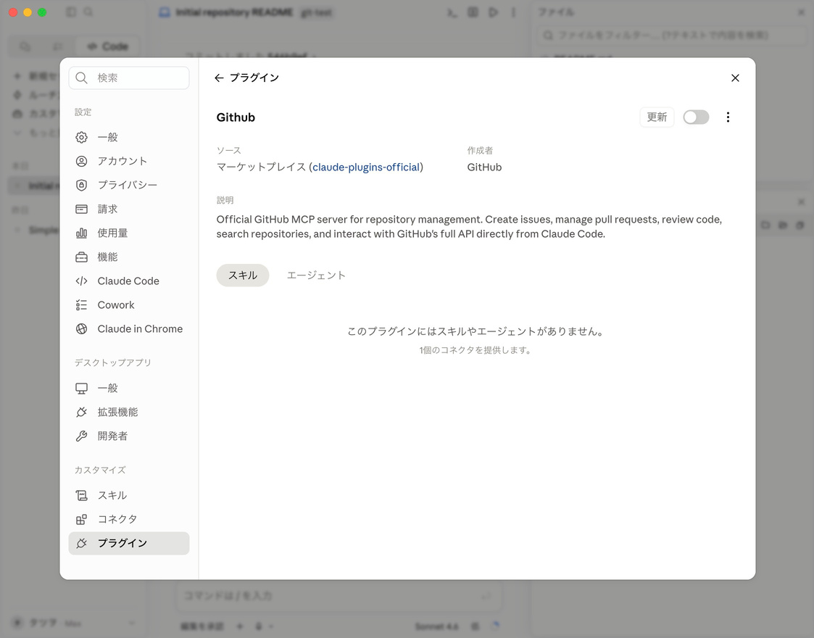
GitHub プラグインは無効にする
ククデ会では、
GitHub への操作（リポジトリ作成・push など）をすべて git コマンド と gh コマンド（GitHub CLI）で行う方針。
ということで…
  プラグイン「Github」をオフにする
    Claudeデスクトップアプリの左下アイコン → 設定 → カスタマイズ → プラグイン
  コネクタ「GitHub連携」はそのままでok
63

Slide 64
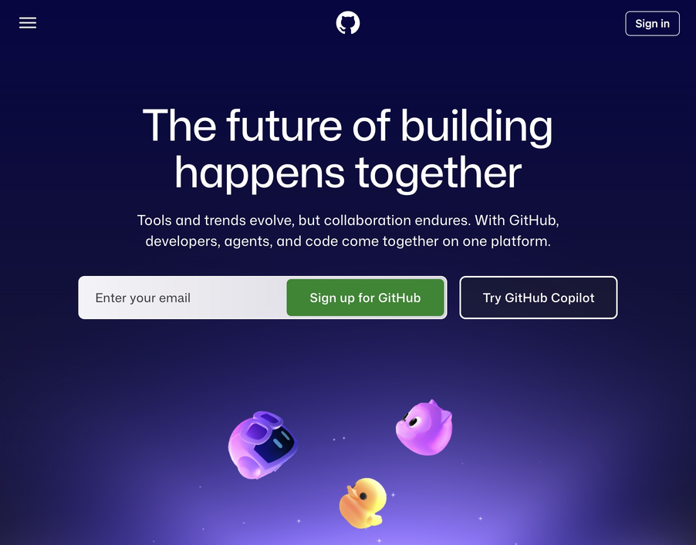
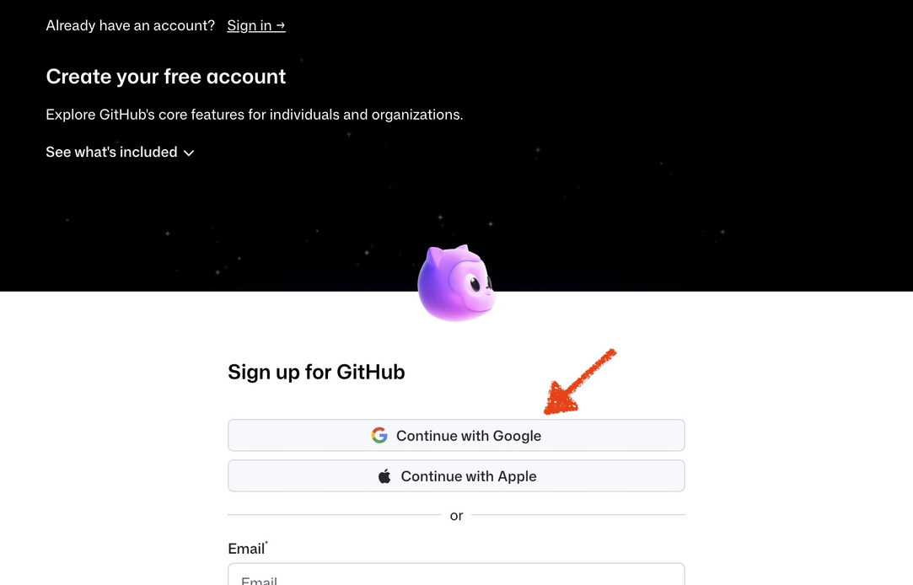

GitHub アカウントの作成（ない人）
github.com にアクセスして Sign up for GitHub をクリック → Google アカウントで作成
① ② ③
64

Slide 65


Homebrew のインストール（Mac）
Homebrew 公式サイト を開いて、ページに表示されているインストールコマンドをコピーボタンでコピーして、ターミナルにペーストしてリターン
最初にパスワードを聞かれるがそれはMacに入るときのパスワード。
パスワード入力文字は画面に表示されないので注意！
終わったらターミナルを開き直す（重要）
65

Slide 66
gh のインストール（Mac)
Homebrew インストールしたばかりの人は開き直したターミナルで
そうでない人はターミナルを新たに開いて
brew install gh
を実行して、gh をインストールする。その後、
gh --version
を実行して、“gh version 2.x” などと表示されればインストール成功
Claude デスクトップアプリを完全に終了して起動し直す
66

Slide 67

gh のインストール（Windows）
https://cli.github.com を開く
  最初は winget のコマンドが表示されている
  左のボタンのプルダウン（▼）→「Windows — Download MSI」を選ぶ
  ボタンが「Download for Windows」に変わるので、それを押す
.msi をダブルクリック → Next → Next → Install → Finish（選ぶところはない）
入れ終わったら Claude デスクトップアプリを完全に終了して起動し直す
67

Slide 68
gh で GitHub にログインする
ターミナルで下記のコマンドを実行する。
gh auth login
質問が順に出るので、全部改行で進む：
  What account do you want to log into? → GitHub.com
  What is your preferred protocol for Git operations on this host? → HTTPS
  Authenticate Git with your GitHub credentials? → Y
  How would you like to authenticate GitHub CLI? → Login with a web browser
ワンタイムコードが表示されるので、自動で開いたブラウザ画面に貼り付ける。GitHub のログイン画面で承認すれば完了。
68

Slide 69
GitHub 側のリポジトリ作成とpush
Claudeデスクトップアプリ（git-testフォルダ）にて
プロンプト：
GitHubに非公開のリポジトリ git-test を作って、今のフォルダの内容をpushして
または
gh repo create git-test --private --source=. --remote=origin --push
GitHub のサイトに行って、リポジトリ git-test ができたのを確認しよう！
README.md の内容も見てね！
69

Slide 70
日々の運用
プロンプト：
カフェオレについて約200文字の短文をREADME.mdに足して
プロンプト：
プッシュして
プロンプト：
AI使う人でGitHub使ってないとやばい！的な煽りコピーを3つpublic/index.htmlに足して
プロンプト：
push
プロンプト：
タコライスのレシピを約100文字でREADME.mdに書いてpush
70

Slide 71
㊗️ Git と GitHub の初歩を習得
Git / GitHub / コミット / リポジトリ / プッシュ の意味を理解し
一通り使いこなせるようになりました。おめでとうございます🎉
71

Slide 72
💪 やってみよう！
Wrangler でデプロイした Web サイトを Git/GitHub 管理してみよう！
「Git管理したい」と頼めばOK！
（裏で git init が動く）
72

Slide 73
開発基礎
作業メモの管理
[IRN] https://vibecodingnotes.com/guide-in-repo-notes/
73

Slide 74
「覚えておいて」の行き先
セッションをまたぐと経緯が消える。
新しいクロコは、前回何を検討して何を捨てたかを知らない。
だからといって「これ覚えておいて」と頼むと、行き先をクロコが自分で決めてしまう。
  CLAUDE.md に書かれる
    毎回まるごと読み込まれるので重くなる
  ツールのメモリ機能に書かれる
    作業フォルダの外。Codex からも自分からも見えない
メモはAIには読んでほしい。ただし目に見えるところで、自分の手で管理したい。
74

Slide 75
置き場所は作業フォルダの中
毎回読ませるルールは CLAUDE.md、判断の経緯は notes/。
どちらも作業フォルダ（≒リポジトリ）の中に置く。
myproject/ 作業フォルダ
CLAUDE.md 毎回読ませるルール。短く保つ
notes/ 判断の経緯などのメモ置き場
d1-vs-kv-2026-08-01.md AIが書くメモ（長くてよい）
login-key-research-2026-08-05.md AIが書くメモ（長くてよい）
発明でも独自手法でもない。
単に作業フォルダに
Markdown で書かれたメモ
を置くだけ。
作業フォルダに置く利点
  いつもそこにある: 目で確認できる・Codexでもクロコでも読める
  Git管理できる: 変更履歴が残る・開発環境を変えても再開できる（GitHub）
75

Slide 76
ルールを試す
プロンプト：
このフォルダに作業メモの置き場所を作って。
notes/ フォルダを作り、CLAUDE.md に
「調査や検討の経緯は notes/ に
<topic>-<YYYY-MM-DD>.md の形式で置く（topic は英数字とハイフン）。
冒頭に作成日と目的、末尾に参照を書く」
というルールを追記して。
76

Slide 77
スキルを入れる（任意）
Claudeデスクトップアプリで（次ページに図）
  設定 → プラグイン
  右上の 追加 → マーケットプレイスを追加
  URL に yto/yto-skills → 同期
  ダイアログを閉じて 探索 タブ → In repo notes を追加
⚠️ 途中で赤い警告が出ます。これは正しい警告です。
スキルの正体は「Claude への指示文」なので、先に中身を読む。
77

Slide 78


yto/yto-skills
78

Slide 79

メモを挟みながら開発する（架空の例）
こちらで説明する
↓
https://vibecodingnotes.com/guide-in-repo-notes/
79

Slide 80


メモは Markdown で書かれる
プレーンテキストに記号を混ぜるだけの記法。
変換すると HTML になり、見出しや箇条書きとしてレイアウトされる。
# 見出し1
## 見出し2
- 箇条書き
- もうひとつ
**強調** [リンク](https://example.com)
| 名前 | スコア |
| --- | --- |
| Mari | 210 |
| Tom | 200 |
参考： [MDB] https://vibecodingnotes.com/guide-markdown/
80

Slide 81
Markdownで書かれた文書を見る
  Claudeデスクトップアプリ
    右上の「⋮」→「ファイル」
  GitHub.com
    push すればブラウザで整形されて読める
  github.dev
    リポジトリのページで「.」キー。ブラウザ版 VS Code
  QLMarkdown （おすすめ）
    macos Finder 用
作業中はクロコの「⋮ → ファイル」がいちばん早い。
81

Slide 82
💪 やってみよう！
自分のサイトのフォルダにも notes/ を作って、
ここまでの経緯を1本書いてみよう！
「このフォルダに作業メモの置き場所を作って」と頼めばOK！
増えてきたら足すもの（最初は要らない）
notes/README.md 索引。ノートが20本を超えたあたりから
DECISIONS.md 決定だけを追えるようにする
notes/INBOX.md 思いつきを1行で捕まえる
82

Slide 83
開発基礎
公開後のセキュリティ点検
[CHK] https://vibecodingnotes.com/guide-security-check/
83

Slide 84
このプロンプトで点検する
新しいセッション（別の会話）を開いて貼る。
プロンプト：
このURLのセキュリティをチェックして: https://…
まず、何でできているか調べて（ホスティング／フロント／データ置き場／外部API）。
前回の結果は使わず、いま実際にリクエストを送って確かめて。推測では答えない:
・認証なしで DB が読める / 書けるか
・認証なしで叩ける API があるか（とくに AI を呼ぶもの）
・ログインなしで管理画面に入れるか
・課金が無防備に置かれていないか
報告は「実際に確認した」と「コードから推測した」を分けて。
84

Slide 85
頼み方と、直す順
  頼むのは、まっさらな別セッションで
    Webサイトを作ったときのセッションは自分を疑わない傾向
  見つかったら直す順は お金 → 復旧 → 信用
    今日の止血（例：金額上限）と、あとでしっかり（例：認証追加）を分ける
85

Slide 86
中級
アクセス制限
[BAU] https://vibecodingnotes.com/handson-basic-auth/
86

Slide 87

Basic認証とは
ブラウザに昔から備わっている、いちばん手軽な鍵のかけ方
ログイン画面を自分で作らない。ダイアログはブラウザが出す
  鍵のかかったページを開く
  サーバーが「401（合言葉が要る）」と返す
  ブラウザが合言葉を尋ねるダイアログを出す
  入力した合言葉を付けて、同じURLを開き直す
  合っていればページが返る
87

Slide 88
鍵をかけたくなる場面
  作りかけを関係者だけに見せたい
    まだ人に見せられる状態ではないが、URLは渡して見てもらいたい
  身内向けのページを作った
    家族・サークル・社内など、特定の人にだけ届けばよいページ
  管理用の画面を自分だけが開けるようにしたい
    投稿の削除や設定変更ができる画面は、自分以外に開かれると困る
  公開前の確認用に見せたい
    本番と同じURL・同じ環境で、限られた人に確認してもらいたい
88

Slide 89
画面を作らなくていい
【作らなくていいもの】
  ログイン画面（ブラウザがダイアログを出してくれる）
  パスワードを保存するデータベース
  「ログイン中かどうか」を覚えておく仕組み
→ HTML 側の実装はゼロ。合言葉が合っているか照合するだけ
【できないこと】
  誰がアクセスしたかは区別できない
  ログアウトできない
それでも「関係者だけに見せる」用途にはこれで足りることが多い
89

Slide 90



作るもの：2ページのサイト
  public/index.html
    誰でも見られるトップ
  public/secret/index.html
    合言葉を知っている人だけ
  トップページは誰でも開ける
  /secret/ を開こうとすると、ブラウザが合言葉を尋ねてくる
  正しく入れると中身が見える
90

Slide 91
作成からデプロイまでの流れ
  Webサイト（2ページ構成）を作る
  まず鍵なしで公開する
  合言葉を確かめる処理（ミドルウェア）を作る
  合言葉を Cloudflare に預ける
  もう一度デプロイして反映する
91

Slide 92
① プロジェクト名を決める
  プロジェクト名を決める（例: my-secret-site）
    例のままの名前を使うと衝突するので注意
  プロジェクト名はそのまま公開URLになる（あとでCloudflareに設定する）
    https://<プロジェクト名>.pages.dev
      例: https://my-secret-site.pages.dev
  スライドでは <プロジェクト名> として表記する
92

Slide 93
① Webサイトを作る
Finderでホームフォルダの claude フォルダに、新フォルダ <プロジェクト名> を作る
クロコを起動 → 新規→ いま作ったフォルダを選択
プロンプト：
このフォルダに public フォルダを作って、2ページだけの静的サイトを作ってください。
- public/index.html は誰でも見られるトップページ
- public/secret/index.html は、あとで合言葉で守るページ
- 中身は見分けがつけばよく、凝らなくていい
- トップページから secret のページへのリンクを置いてください
🗒️コピペ用プロンプト集
93

Slide 94
② ブラウザで公開する
鍵をかける前に、普通のサイトとして公開する
この段階では2ページとも誰でも見られる
そこから鍵をかけるので、何が変わったのかがはっきり分かる
初級（ブラウザ経由でデプロイ）と同じ手順：
  Cloudflare → Compute → Workers & Pages → Create application → Pages の Get started → Drag and drop your files の Get started
  Project name に <プロジェクト名> を入れて Create project
  public フォルダをドラッグ＆ドロップして Deploy site
https://<プロジェクト名>.pages.dev を開いて確認する
この時点では /secret/ も誰でも見られる。ここに鍵をかける
94

Slide 95
② ブラウザから作る理由
Wrangler でも新しいプロジェクトを作れる。
でも、現在は Pages ではなく Workers のほうに作られる（→ 初級で説明した話）
この章は Pages の functions/ を使うので、Pages である必要がある。
だからプロジェクトだけブラウザで作る。
作ったあとは Wrangler からそのまま更新できる。
次の④⑤で Wrangler を使う。
95

Slide 96
③ 合言葉を確かめる処理を作る
プロンプト：
Basic 認証で特定のパス以下を守るミドルウェアを作って。守るパスは /secret/。
- ミドルウェアはルート直下（functions/_middleware.js）に置いてサイト全体で動かし、
守るパスは1つの定数 PROTECTED_PREFIX にまとめて、そのプレフィックス以下かどうかで判定する
- 先頭スラッシュを増やした抜け道も塞ぎたいので、連続したスラッシュを正規化してから判定する
- 合言葉は環境変数 SITE_PASSWORD から読む。ユーザー名は guest 固定でよい
- タイミング攻撃を避けるため、比較は crypto.subtle.timingSafeEqual を使う
できあがるのは functions/_middleware.js の1ファイルだけ
守りたいパスはプロンプトに1か所だけ書く → 範囲を変えたくなっても直すのは1か所
96

Slide 97


④ 合言葉を預ける
Cloudflare → Workers & Pages → 自分のプロジェクト → Settings →
Variables and secrets → ＋ Add
Type = Secret
Variable name = SITE_PASSWORD
Value = (合言葉)
⚠ 上の Choose Environment が Production になっているか確かめる
97

Slide 98
⑤ もう一度デプロイして確かめる
ここから先は Wrangler を使う。
Cloudflare にログインしていなければ済ませておく（⚠ 自分でターミナルに入力して実行）
npx wrangler login
合言葉を預けただけでは反映されない。もう一度デプロイして、はじめて有効になる。
プロンプト：
public フォルダの中身を、Cloudflare Pages のプロジェクト「<プロジェクト名>」に、
本番（main ブランチ）としてデプロイして
【確認】
トップ https://<プロジェクト名>.pages.dev/ は誰でも見られる
鍵付き https://<プロジェクト名>.pages.dev/secret/ は合言葉が要る
98

Slide 99
合言葉を増やす
プロンプト：
Basic認証のユーザーを複数にしたい。
環境変数 SITE_USERS を "ユーザー名:合言葉,ユーザー名:合言葉" の形式として読み、
どれかに一致したら通すようにして。
値は私が自分で Cloudflare に入れるので、コードにも設定ファイルにも書かないで。
Cloudflare のダッシュボードで SITE_USERS を Secret で登録する。
プロンプト：
デプロイして
99

Slide 100
鍵をかける範囲を変える・増やす
鍵をかける範囲を変更する！
プロンプト：
Basic認証をサイト全体にかけたい。
パスの範囲判定を外して、どのページでも合言葉を求めるようにして
プロンプト：
デプロイして
鍵をかける範囲を増やす！
プロンプト：
Basic認証をかける範囲を /admin/ と /api/admin/ の2つにして
プロンプト：
デプロイして
100

Slide 101
できること・できないこと
  できる
    合言葉を知らない人を通さない
      関係者だけに見せる用途なら、これで十分
  できない
    ログアウトができない
      一度通れば、ブラウザを完全に終了するまで認証されたまま
    ログイン画面（ダイアログ）の見た目を変えられない
    誰がアクセスしたかを区別できない
      合言葉を変えるときは、全員に配り直すことになる
101

Slide 102
補足：用途が変わってきたら
  Basic認証（今回）
    手間は最小／画面はブラウザ固定／ログアウト不可
  トークン認証
    手間は少ない／画面は自前／ログアウトできる
  Cloudflare Access
    手間は多い（初回のみ）／画面はGoogle／ログアウトできる
  ログイン画面を自前で作りたい・ログアウトを付けたい
    トークン認証
  メールアドレス単位で許可したい・Googleの2段階認証で守りたい
    Cloudflare Access
  一般ユーザーそれぞれにアカウントを持たせたい
    ログインキー／ソーシャルログイン
102

Slide 103

㊗️ アクセス制限を習得
公開したサイトの一部（またはサイト全体）を
合言葉を知っている人だけに見せられるようになりました。
おめでとうございます🎉
103

Slide 104
💪 やってみよう！
自分で作ったサイトに Basic認証をかけてみよう！
作りかけのサイト、身内向けのページ、Webアプリの管理ページなど
例えば
「/admin/ 以下に Basic認証をかけて」
「サイト全体に Basic認証をかけて」
など
（合言葉を預けるコマンドだけ、自分でターミナルに入力する）
104

Slide 105
中級
Webアプリの2つのタイプ
（後編）
[TWA] https://vibecodingnotes.com/guide-webapp-types/
105

Slide 106
Webアプリの２つのタイプ
106

Slide 107
データの置き方は3つある
データ共有型といっても、置き方はひとつではない。
「データをどう読み書きするか」で、必要な技術要素が変わる。
  集計
    集めて数えるだけ（イベントログ・Workers Analytics Engine）
  出し入れ
    1件ずつ出し入れする。あとから直す・消す（データベース・D1）
  リアルタイム
    その場で見える、その場で決まる（常駐サーバー・Durable Objects）
107

Slide 108
どんなアプリがどこに入るか
  集計
    アンケート／投票／アクセス解析／ランキング（上位だけ）
  出し入れ
    掲示板／寄せ書き／チャット／コメント／いいね／ターン制の対戦／予約／出欠管理／会員名簿／在庫管理／自分の順位が出るランキング
  リアルタイム
    共同ホワイトボード／共同編集／リアルタイム対戦
汎用的なのは「出し入れ」。作りたいものの多くはここに入る。
108

Slide 109
どれになるかの判断基準
  全員が同じものを見る？ 自分のぶんだけ？
    自分のぶんだけ ＝ 一人完結型（ブラウザの中で完結）
  あとから直す・消す？ 1件ずつ見せる？
    数えるだけ ＝ 集計
    直す・1件ずつ ＝ 出し入れ
  相手の操作が、自分の画面にその場で映る必要ある？
    リロードで十分 ＝ 出し入れ
    勝手に変わってほしい ＝ リアルタイム
109

Slide 110
「リアルタイム」と思いがちなもの
  対戦ゲーム → ターン制（将棋・オセロ）なら D1 で作れる
  予約・先着枠 → D1 で作れる。二重予約も防げる
  ランキング → 上位だけなら集計。自分の順位まで出すなら出し入れ
リアルタイム要素が必要なのは、
他の人が動かしたものが、自分の画面にその瞬間に映ってほしいときだけ。
110

Slide 111
作る前に確かめること
  そもそもデータをサーバで保存・処理しないで済まないか
    問い合わせフォームは、保存せずにGoogleフォームなどを利用すればよい
    一人完結型なら、ブラウザの中だけで完結する
持たなければ漏れない。外に出すのは、他の人と共有するときだけ
111

Slide 112
中級
データベース
[D1W] https://vibecodingnotes.com/handson-cloudflare-d1-webapp/
112

Slide 113

データ共有型（出し入れタイプ）
  フロントエンド(FE)
    ブラウザで表示されるページまわり
  バックエンド(API)
    表面(FE)とDBの仲介役
  データベース(DB)
    FEとは独立
    設計・作成・連携・マイグレーション
113

Slide 114

作るもの：匿名一行掲示板
  名前の入力不要。書き込むだけで投稿できる
  書き込んだ人には自動的に「会員1号」「会員2号」と番号が割り振られる
  同じブラウザから書き込むと、次回以降も同じ会員番号が使われる
  みんなの投稿を一覧表示する
デモ: https://bbs-sample.vibecodingnotes.com/
114

Slide 115
開発からデプロイまでの流れ
  ベース名と作るものを決めて作業フォルダを準備
  データベース（D1）の作成
  プロジェクト設定ファイルの作成
  バックエンド（API）の作成
  フロントエンド（UI）の作成
  ローカルでの動作確認
  本番反映（デプロイ＆マイグレーション）
  修正と反映（再デプロイ）
115

Slide 116

① ベース名を決める
  自分だけのベース名を決める（例: my-bbs）
    例のままの名前を使うと衝突するので注意
  ベース名はそのまま公開URLになる（あとでCloudflareに設定する）
    https://<ベース名>.pages.dev
      例: https://my-bbs.pages.dev
    ブラウザで開いて空き確認する
      「このサイトにアクセスできません」と表示されたらok
  スライドでは <ベース名> として表記する
    <ベース名>-db を <D1データベース> として表記する
116

Slide 117
① 作業フォルダ作成＆クロコ起動
Finderでホームフォルダの claude フォルダに、ベース名のフォルダ（例：my-bbs）を作る
  Claudeデスクトップアプリを起動
  左上の“Code”を選択
  新規
  「ローカル」と書かれたボタンの横のフォルダアイコン → フォルダを開く
  作業フォルダを選択
    ホーム→claude→<ベース名>（例：my-bbs）
これが
ホームフォルダ
117

Slide 118
① クロコにベース名を覚えさせる
プロンプト：
このプロジェクトのベース名は my-bbs です。
これを CLAUDE.md に記録してください。
- アプリ名・プロジェクト名・GitHubリポジトリ名 = ベース名
- D1データベース名 = ベース名のうしろに -db を付けた名前
これ以降、私のプロンプトの <ベース名> はベース名に、
<D1データベース> は「ベース名-db」に読み替えて作業してください。
🗒️コピペ用プロンプト集
118

Slide 119
① クロコに作るものを覚えさせる
プロンプト：
これから作るアプリの仕様を CLAUDE.md に書いてください。
## 作るもの：匿名一行掲示板
- 名前登録なし、初めて投稿したときに会員番号が払い出される（1, 2, 3...の連番）
- 同じブラウザから投稿した人には毎回同じ会員番号が使われるようにする
- 画面には「会員1号」「会員2号」と表示する
- 投稿内容は1行のテキスト
119

Slide 120
② データベースの作成（D1作成）
D1 を作り、掲示板に必要なテーブルを用意する。
(2-1) D1 データベースを作成する（表示される database_id は次で使う）。
プロンプト：
D1データベース <D1データベース> を作って
または
npx wrangler d1 create <D1データベース> を実行してください。
ここまでで、データベースの「枠」ができた！
120

Slide 121
データベースの作成（テーブル設計）
(2-2) Claude Code に相談してテーブル設計（スキーマ）を相談する。
プロンプト：
CLAUDE.md に書いた仕様のとおりに、このアプリに必要なデータベースのテーブル設計を提案してください。
121

Slide 122
データベースの作成（ファイル作成）
(2-3) マイグレーションファイルを作る（データベース変更指令ファイル）。
プロンプト：
このスキーマでマイグレーションファイルを作成してください。
ファイルは migrations/0001_init.sql に保存してください。
ここまでで、データベースの「表（テーブル）」の
設計図（スキーマ）と
施工手順書（マイグレーションファイル）ができた！
122

Slide 123
③ プロジェクト設定ファイルの作成
ファイル wrangler.jsonc を作成する。
（プロジェクトの基本設定、 「DB ↔ プロジェクト」の結びつけ設定）
プロンプト：
このプロジェクト用の wrangler.jsonc を作って。
Cloudflare Pages プロジェクトで、公開ディレクトリは public。
D1データベース <D1データベース> を binding 名 DB で使う。
マイグレーションは migrations フォルダ。
compatibility_date は UTC（協定世界時）での今日の日付にする
database_id は d1 create で表示された値を入れる。
123

Slide 124
④ バックエンド（API）の作成
プロンプト：
スキーマ作成時に提示した仕様と、
先ほど設計したスキーマを使って、
Pages Functions で API を作って。
D1 の binding 名は DB。
124

Slide 125
⑤ フロントエンド（UI）の作成
プロンプト：
これまでのDB定義、API定義を参考に
フロントエンドを public/index.html として作成してください。
125

Slide 126
⑥ ローカルでの動作確認
公開前に手元で動かして確認する
  本番DBではなく「ローカルD1」にマイグレーション適用 → ローカルサーバー起動
  http://localhost:8788 （例）をブラウザで開いて確認
プロンプト：
本番DBではなくローカルのD1で動作確認したい。
ローカルのD1にマイグレーションを適用してから、ローカルサーバーを起動して
126

Slide 127
⑦ 本番反映
プロンプト：
本番DBにマイグレーションを適用してから、
wrangler で Cloudflare に直接デプロイして
手元（ローカル）の変更 → 本番に反映する（本番反映）
│
├ コード（画面・API） → デプロイ（今の状態で丸ごと置き換える）
│
└ DBのスキーマ → 本番DBへのマイグレーション適用（変更を1回だけ足す）
127

Slide 128

⑧ 修正と反映（再デプロイ）
プロンプト：
ユーザーごとに投稿の背景色を変えてほしい
プロンプト：
デプロイして
128

Slide 129
データベースを削除する方法
Cloudflare のダッシュボード左サイドバー
→ Storage & databases
→ D1
→ データベース名
→ Delete ...
129

Slide 130
㊗️ データ共有型Webアプリの作成・公開を習得
Cloudflare D1 データベースを使ったデータ共有型Webアプリの
作成・公開ができるようになりました。おめでとうございます🎉
Cloudflare で公開
130

Slide 131
補足資料
131

Slide 132


“.”で始まるファイル/フォルダを表示
132

Slide 133



たぶんOK
133

Slide 134
前提
  必要なもの
    Mac（自力で進められるならWindowsでもok）
    Claude Pro以上 + Cloudeデスクトップアプリ
  進めていくと必要になるもの
    インストール: Node.js（Wranglerを使うため） / Homebrew / git / gh
    Webサービス: Cloudflare / GitHub（どちらもGoogleアカウントあると便利）
  やること
    Claude Codeでバイブコーディング（Webサイト/Webアプリを作成）
    CloudflareでWeb公開（デプロイ）
  対象
    個人・小規模の趣味・ビジネスサイト
134

